Slide 1

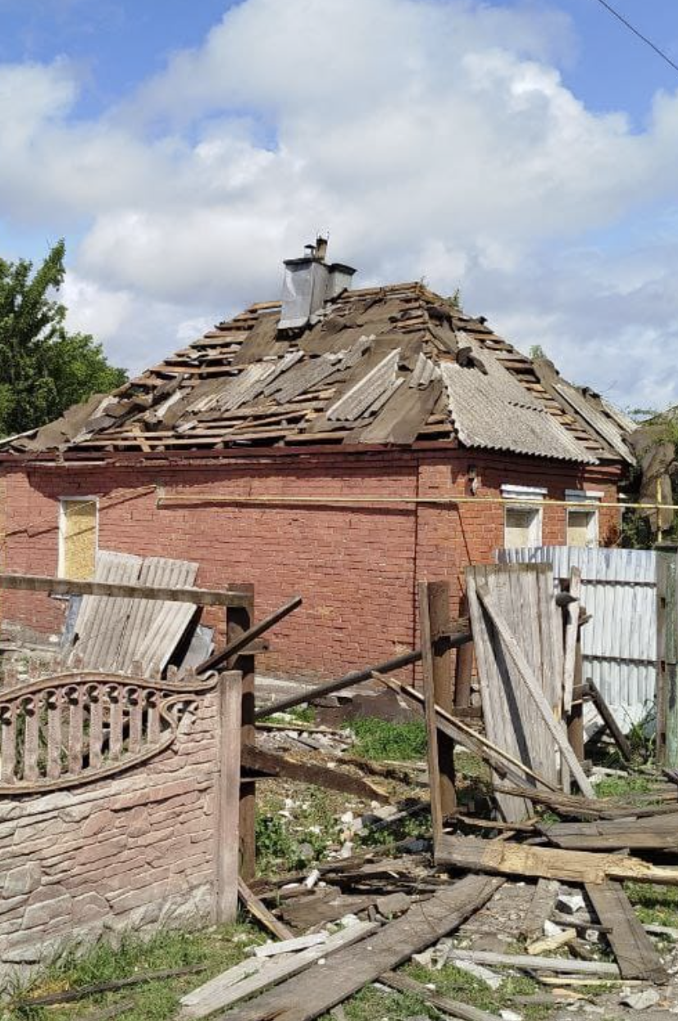
Kharkiv Shelter Cluster Meeting
August 4th 2025

Slide 2

Make your presence known/
Я тут був(була)

Slide 3
Agenda/Порядок денний
Introduction
OCHA Access Unit Presentation
Emergency Response Updates
SIDAR Updates
Winterization Planning
Collective Site Needs
AOB

Slide 4

Humanitarian Access Monitoring and Reporting Framework (AMRF)
Humanitarian Notifications System (HNS)
FIELD BRIEFING
18 July 2025

Slide 5
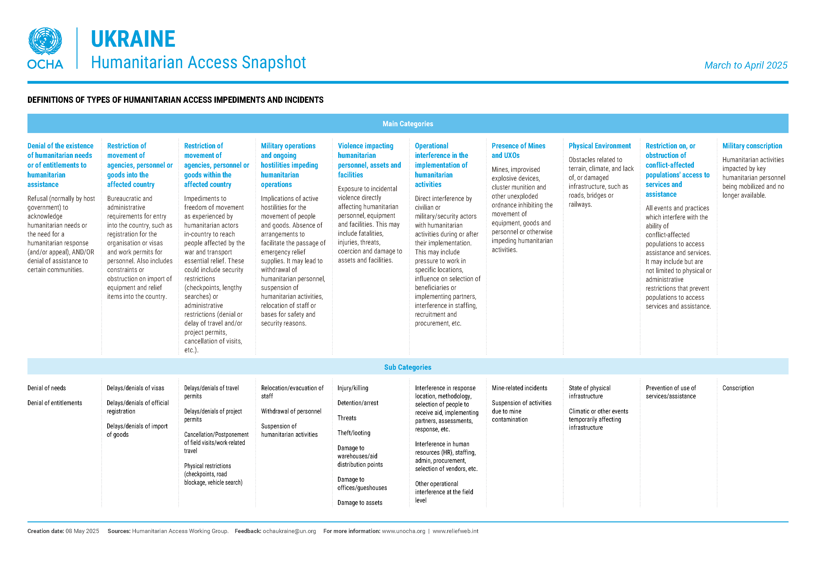
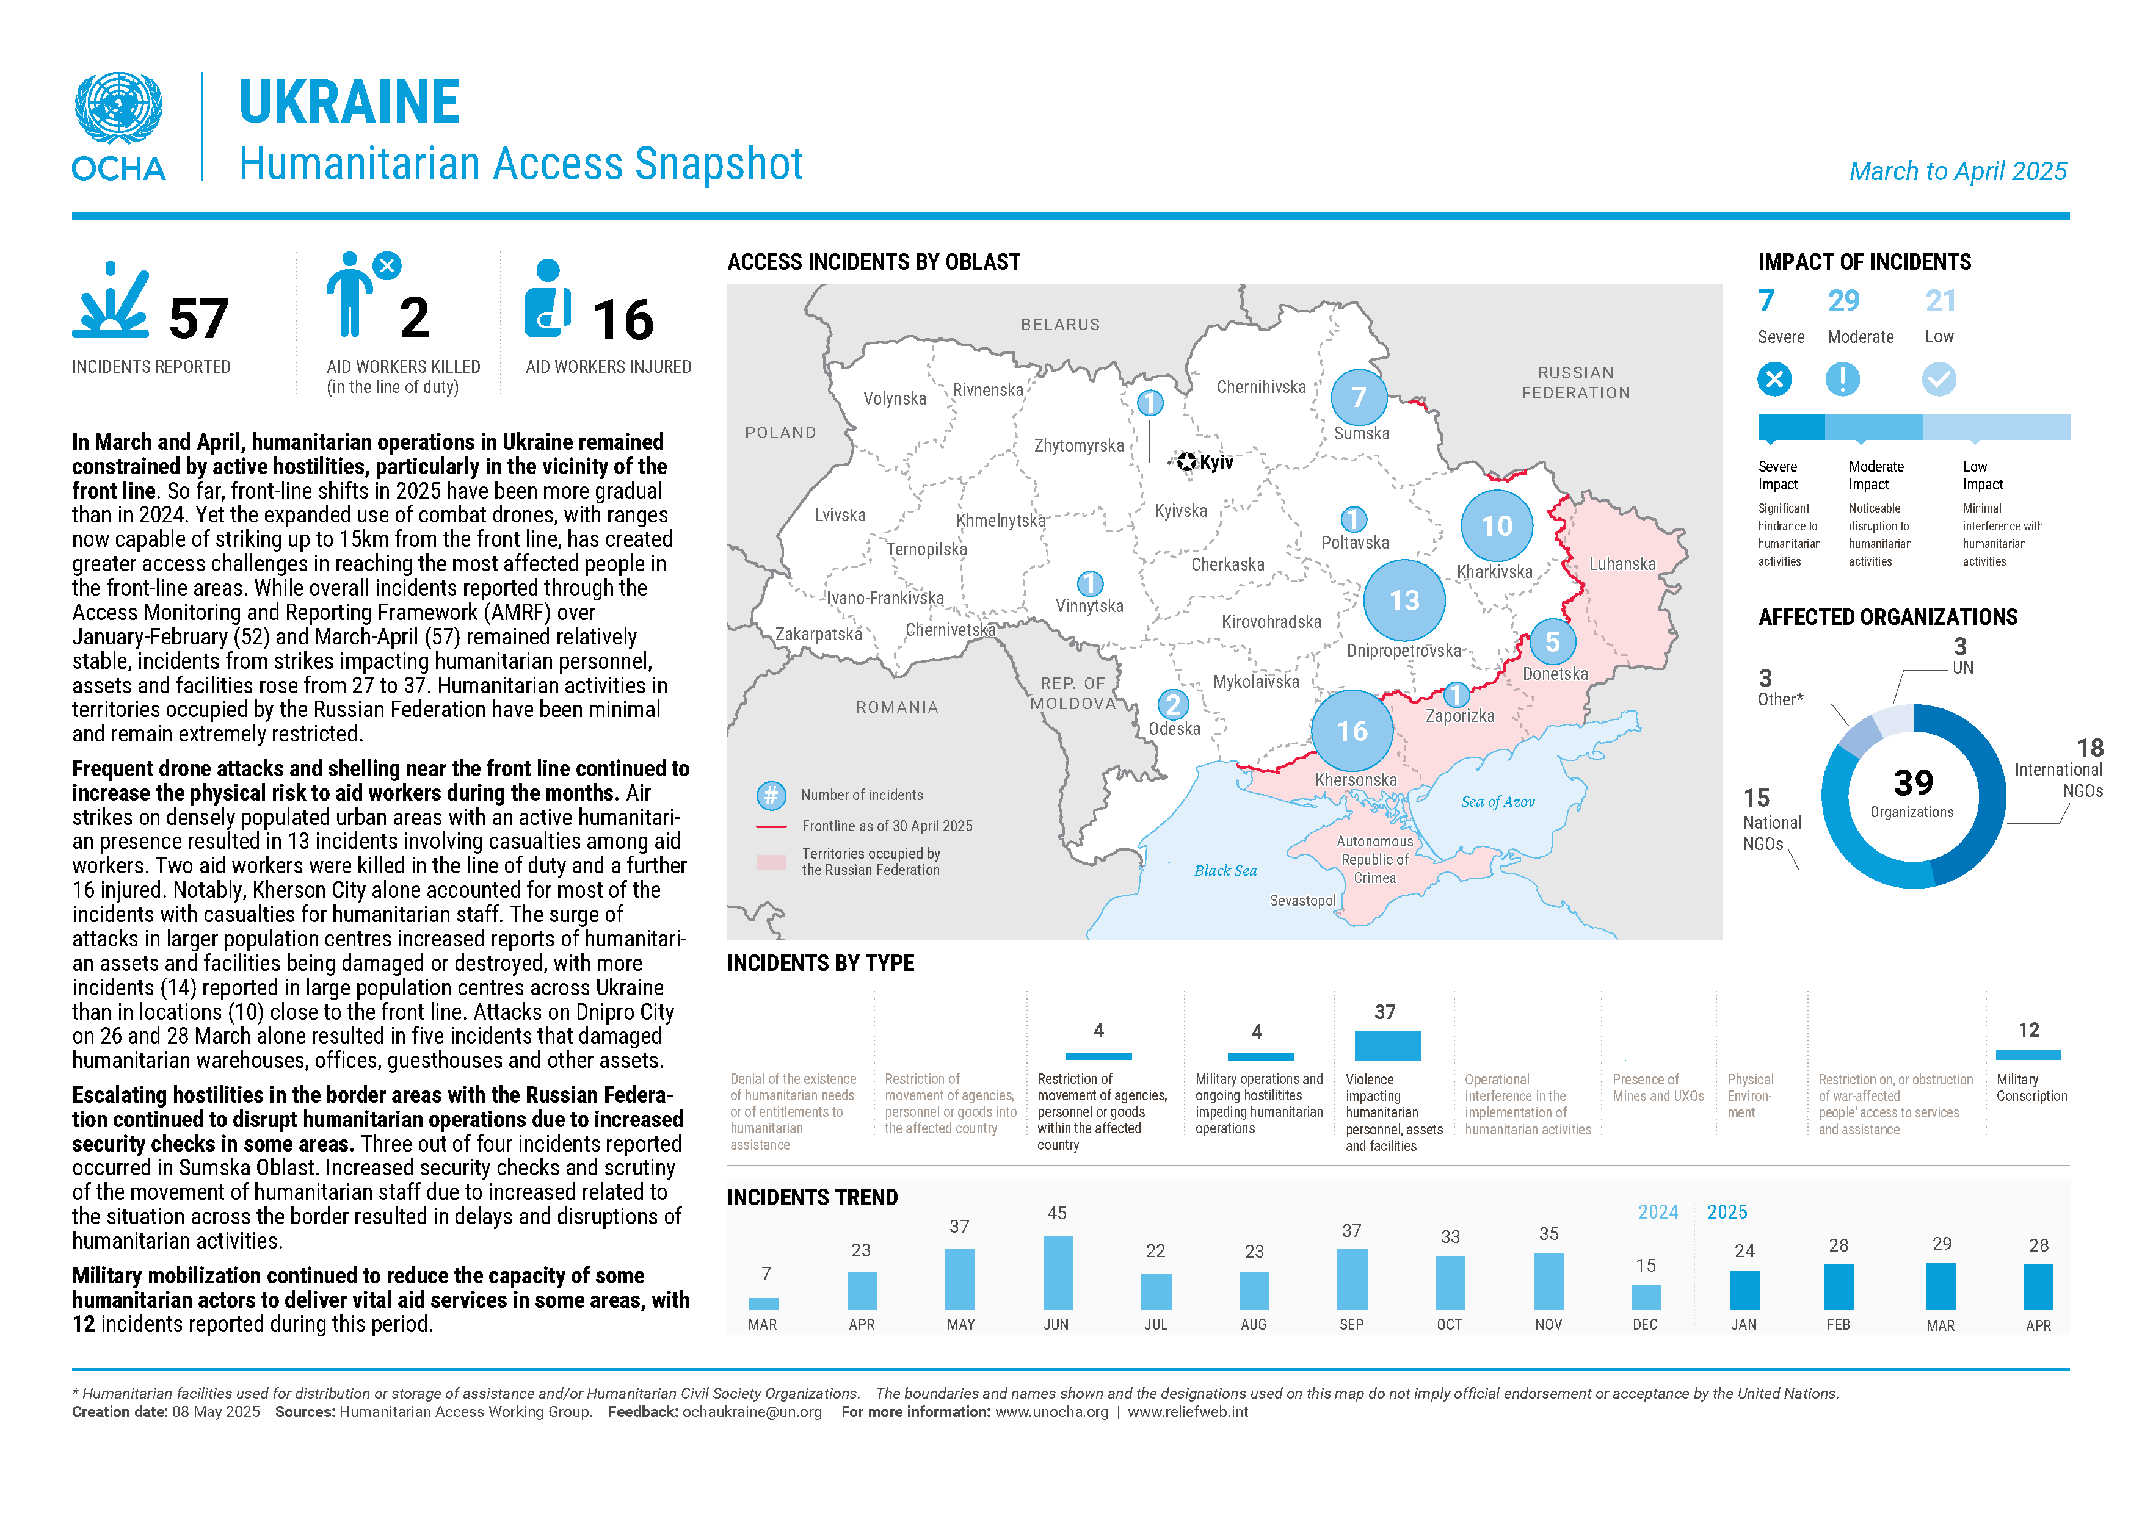
Definition and Purpose
The online Access Monitoring and Reporting Framework (AMRF) is a tool to collect and analyze data on the impact of access constraints and impediments on humanitarian response. Aggregating and analyzing it will help identify trends and patterns and how to overcome access challenges.
Information and analysis products based on the AMRF data can be shared within the humanitarian community for the purpose of advocacy, negotiation, and enhancing humanitarian access. Sharing this information helps in raising awareness about access constraints, informing decision-making processes, and fostering collaboration among humanitarian actors to address challenges in accessing populations in need during crises.
AMRF tool can be accessed using this link.
Humanitarian Access Snapshot as of March – April 2025. All published Humanitarian Access Snapshots can be accessed here.

Slide 6
Definitions of Types of Humanitarian Access Impediments and Incidents
Main Categories | Sub Categories
Denial of the existence of humanitarian needs or of entitlements to humanitarian assistance | Denial of needs Denial of entitlements
Restriction of movement of agencies, personnel or goods into the affected country | Delays/denials of visas Delays/denials of official registration Delays/denials of import of goods
Restriction of movement of agencies, personnel or goods within the affected country | Delays/denials of travel permits Delays/denials of project permits Cancellation/Postponement of field visits/work-related travel Physical restrictions (checkpoints, road blockage, vehicle search)
Military operations and ongoing hostilities impeding humanitarian operations | Relocation/evacuation of staff Withdrawal of personnel Suspension of humanitarian activities
Violence impacting humanitarian personnel, assets and facilities | Injury/killing Detention/arrest Threats Theft/looting Damage to warehouses/aid distribution points Damage to offices/gueshouses Damage to assets

Slide 7
Definitions of Types of Humanitarian Access Impediments and Incidents
Main Categories | Sub Categories
Operational interference in the implementation of humanitarian activities | Interference in response location, methodology, selection of people to receive aid, implementing partners, assessments, response, etc. Interference in human resources (HR), staffing, admin, procurement, selection of vendors, etc. Other operational interference at the field level
Presence of Mines and UXOs | Mine-related incidents Suspension of activities due to mine contamination
Physical Environment | State of physical infrastructure Climatic or other events temporarily affecting infrastructure
Restriction on, or obstruction of conflict-affected populations' access to services and assistance | Prevention of use of services/assistance
Military conscription | Conscription

Slide 8

Open Access Monitoring and Reporting Framework AMRF
Access Monitoring and Reporting Framework (AMRF) data collection link:
www.activityinfo.org/c/chwsa7oltx98kl02/19efb9
Access Monitoring and Reporting Framework (AMRF) QR-code:

Slide 9
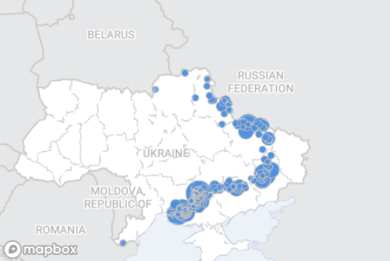
Humanitarian Notification System (HNS)
Significant increase in the use of HNS in 2024
Revised HNS SOPs in place since January 2024
Organisations can select which parties to the conflict to notify
Recommended use of HNS within 20 km radius from frontline or RF border
1235 requests of humanitarian movements (Jan-Dec 2024), more the double than compared to same period 2023. Jan-June 2025 – 810
Increase largely resulting from NGOs using more systematically HNS
HNS is used with the Oblast-based permit systems (e.g. Kherson: if using HNS, no change in access process)
UA Armed Forces CIMIC officers are supportive

Slide 10
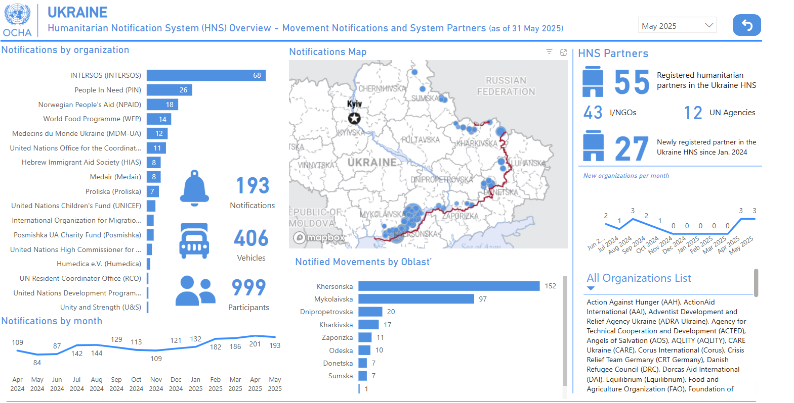

Slide 11
Humanitarian notification system (HNS) update
Humanitarian Notification System (HNS)
Reference documents and Contacts
Contacts:
Humanitarian notification requests can only be submitted through HNS Portal on the following link: https://unocha.my.site.com/hnsukraine/
General inquiries regarding the HNS can be directed to: ocha.ukraine.notifications@un.org
Specific follow-up on pending notifications or technical challenges, and enquiries regarding the submission of notifications through the Ukraine HNS Portal can be directed to:
Oleksii Shaidenkov: +380503824533, oleksii.shaidenkov@un.org
Ivan Kucheriavenko: +380503095740, ivan.kucheriavenko@un.org

Slide 12

THANK
YOU!

Slide 13
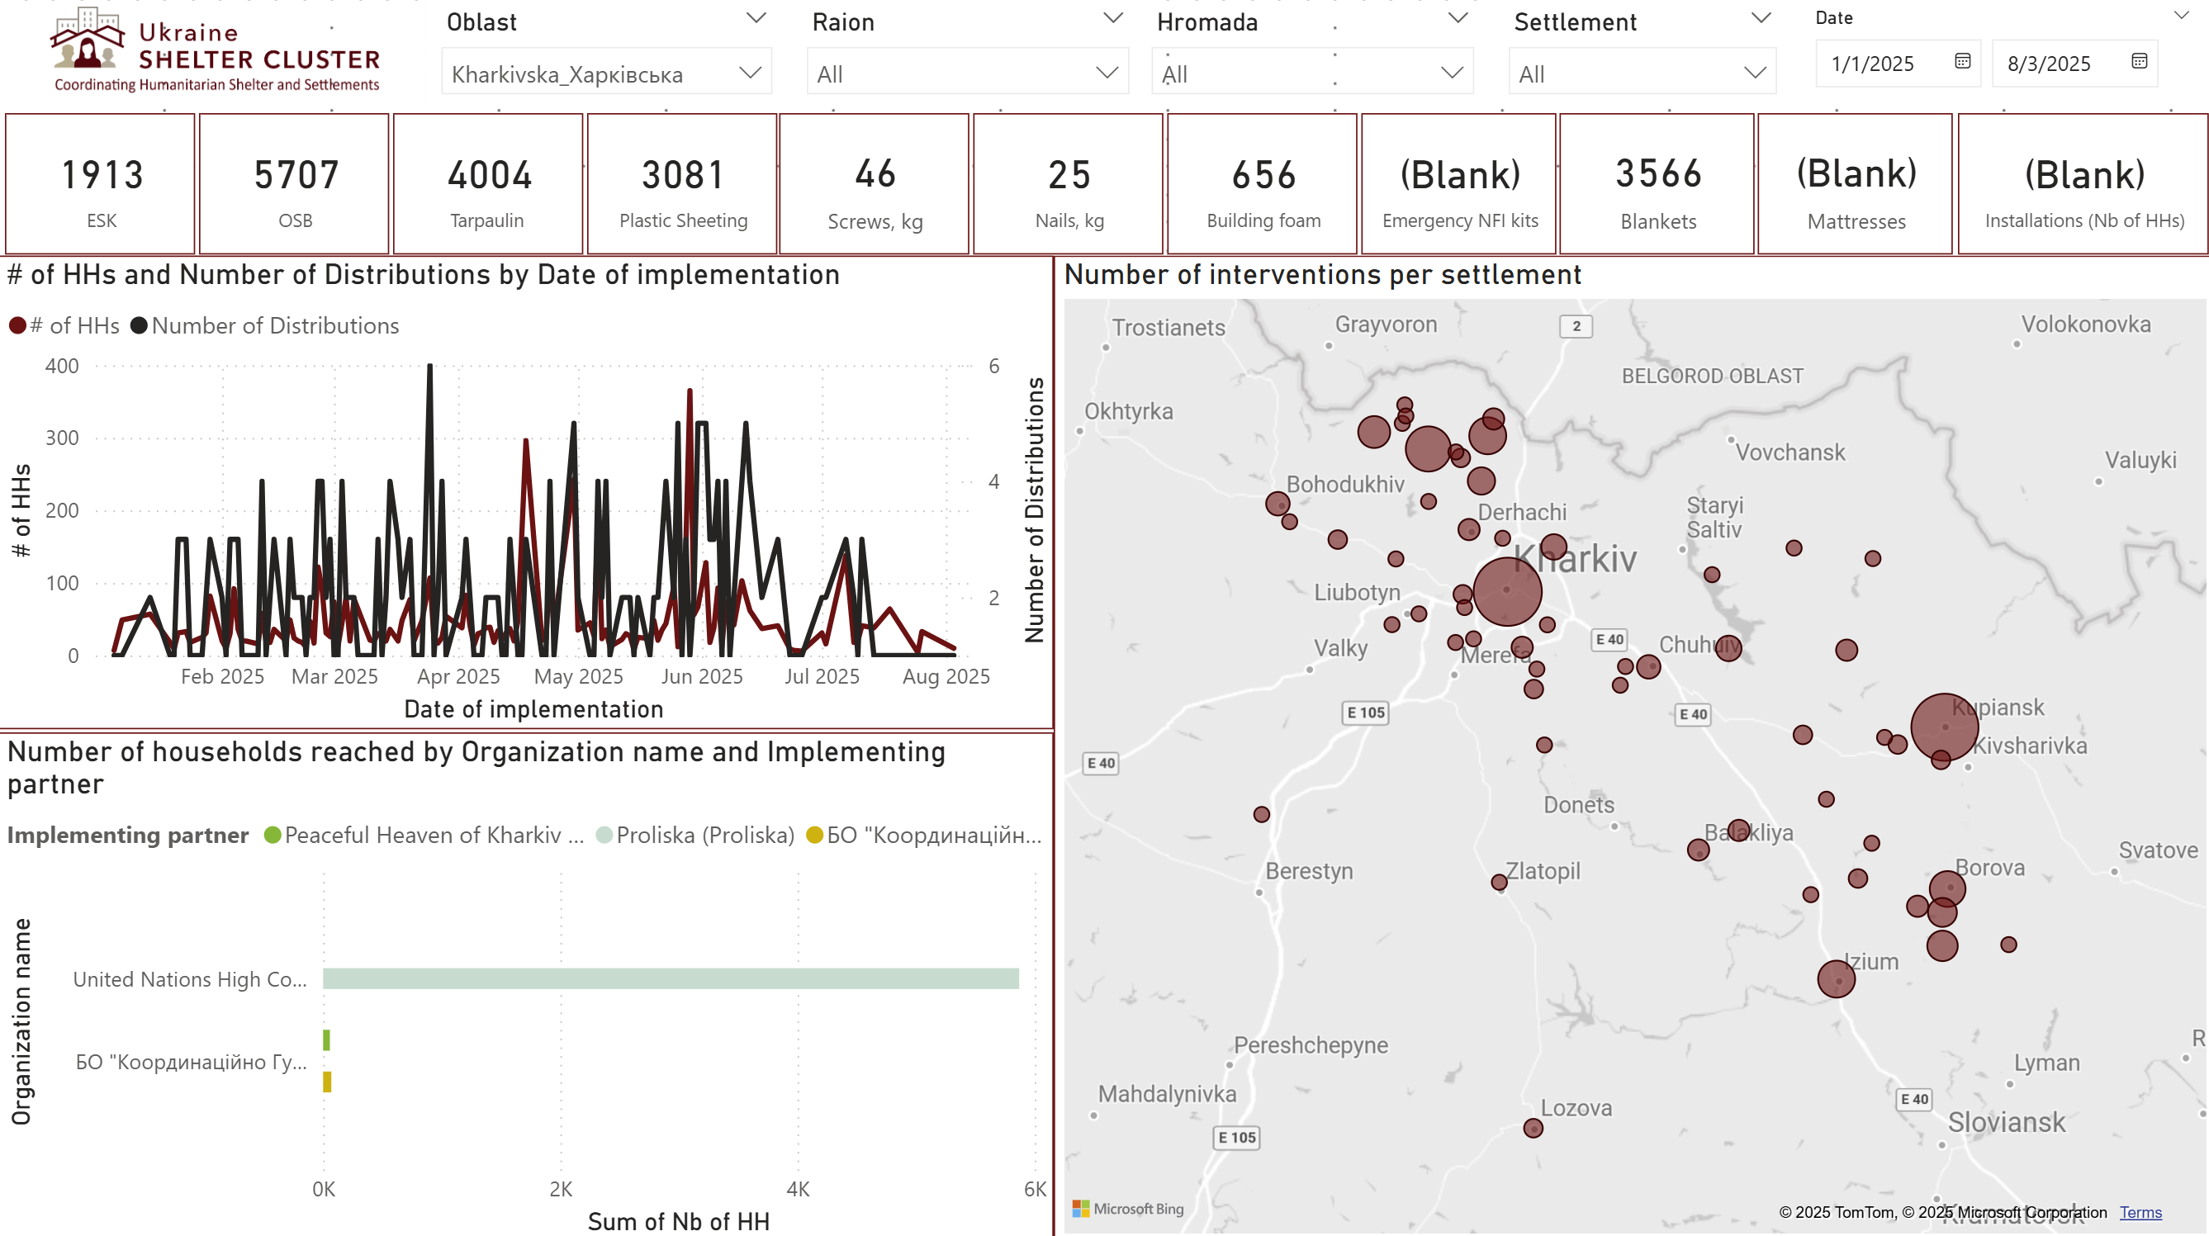
Emergency response/Реагування на надзвичайні ситуації

Slide 14
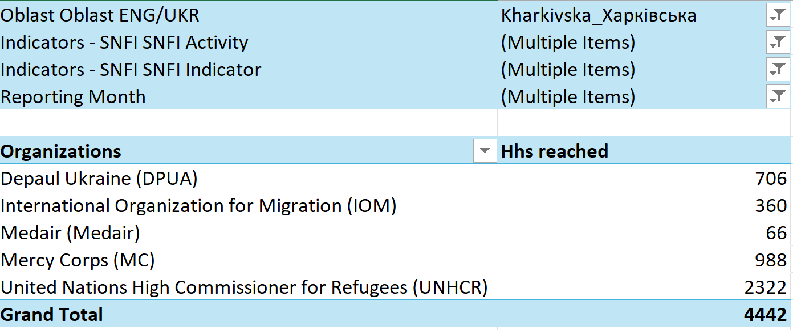

Emergency response/Реагування на надзвичайні ситуації
Please, inform Kharkiv Hub about distributions of ESK and NFI through WhatsApp group to avoid duplication of the assistance/
Будь ласка, повідомте Харківський хаб про розподіл ESK та NFI через групу WhatsApp, щоб уникнути дублювання допомоги.
Please make sure you have added the tax IDs of the recipients to RAIS+/
Будь ласка, забезпечте введення ІПН отримувачів до RAIS+
**extract from AI about 2 last months /
витяг з АІ за останні два місяці

Slide 15
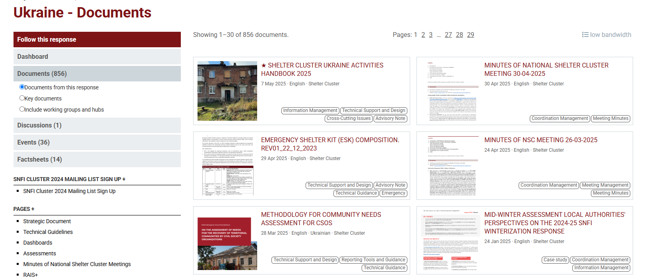
Updated technical recommendations
The updated technical recommendations can be found on the Shelter Cluster website in the Technical Recommendations section.
Оновлені технічні рекомендації можна знайти на сайті Кластеру з Питань житла та НПТ у розділі Технічні рекомендації за посиланням.

Slide 16
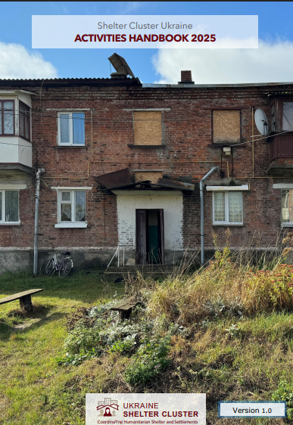
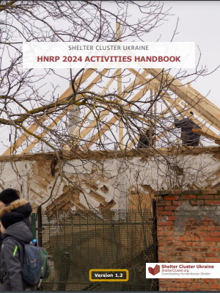
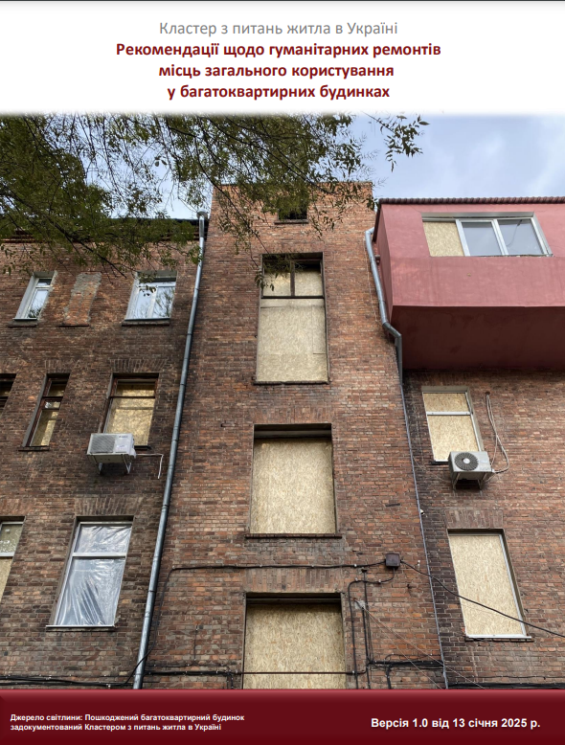
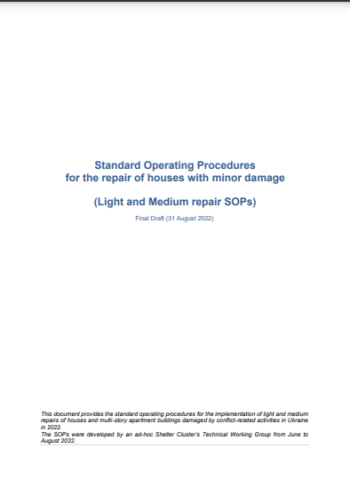
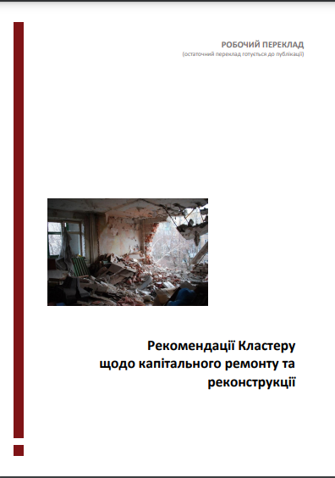
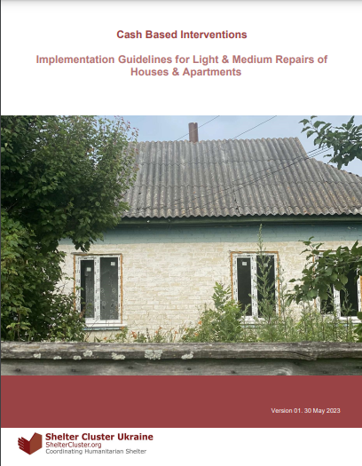
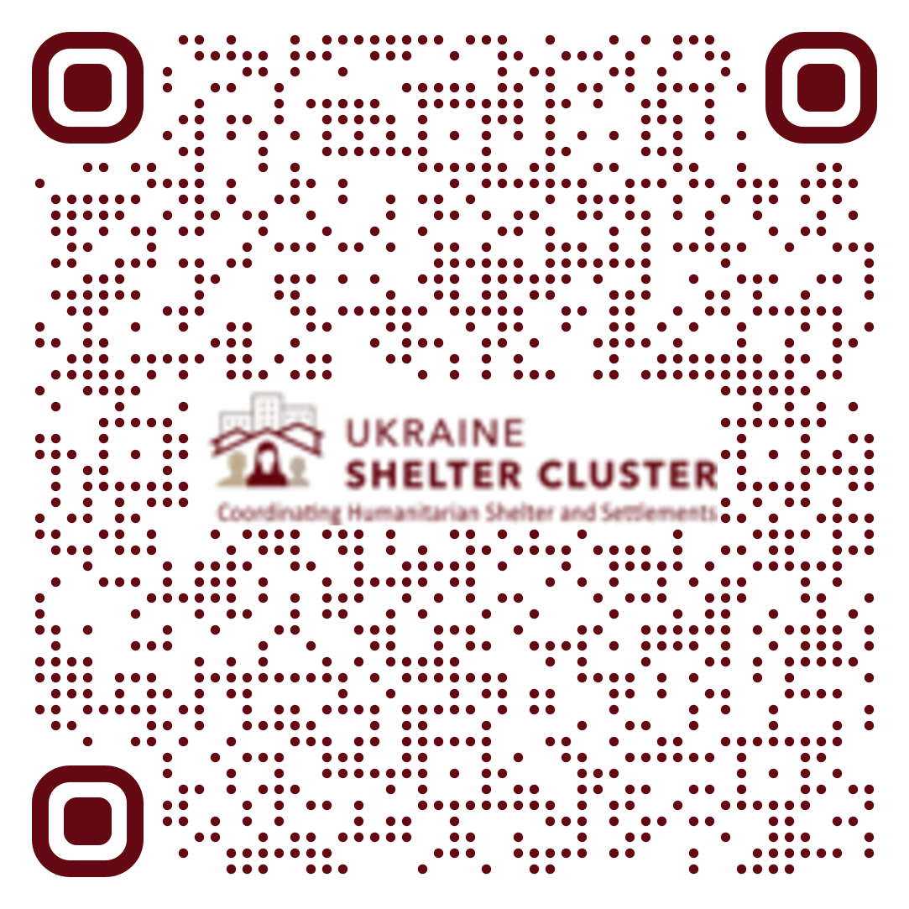
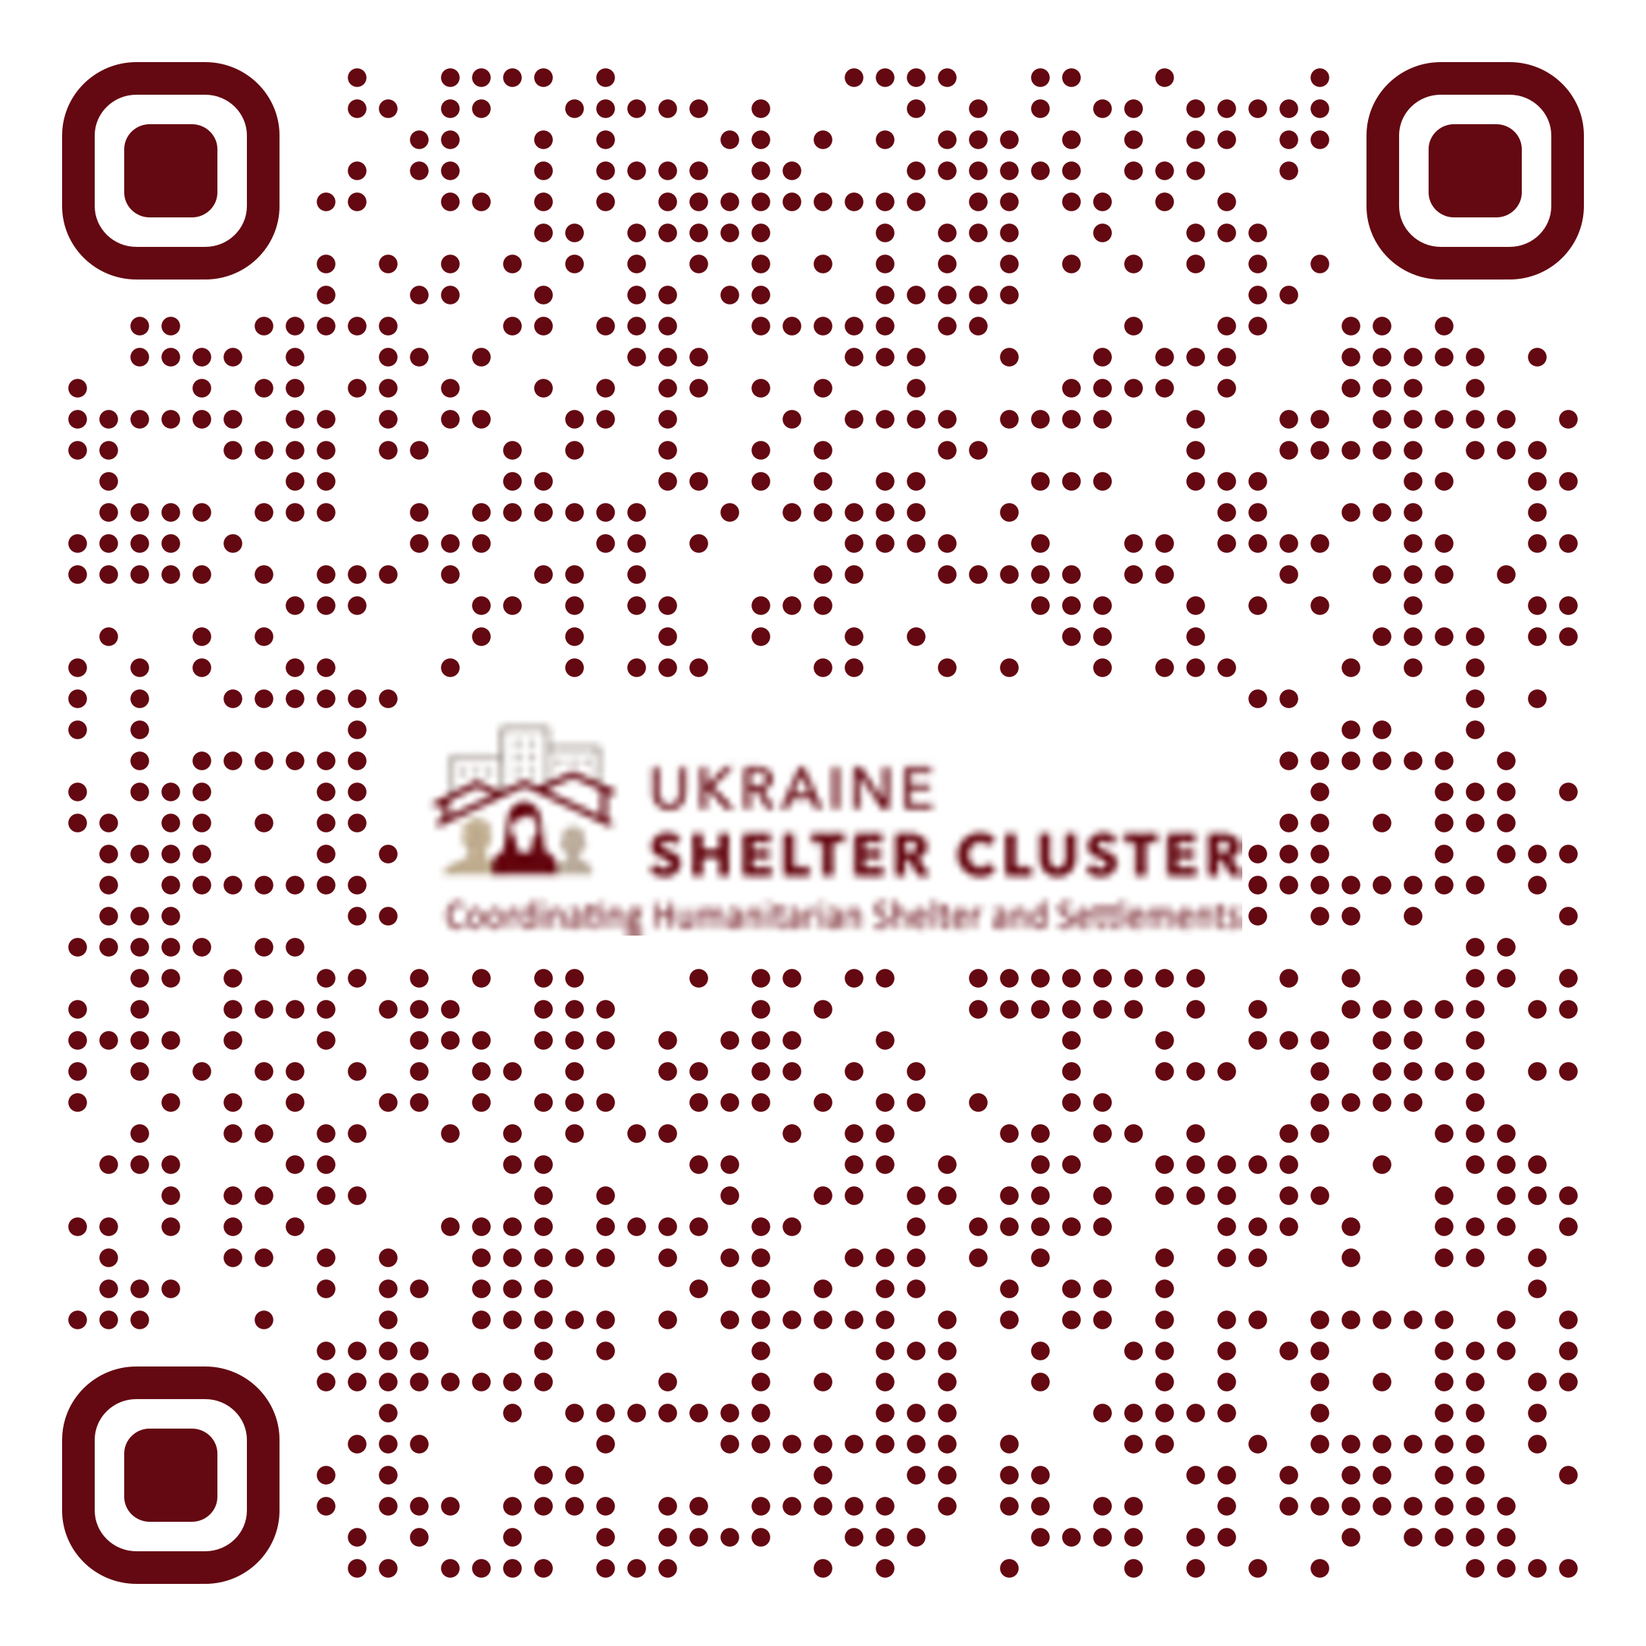
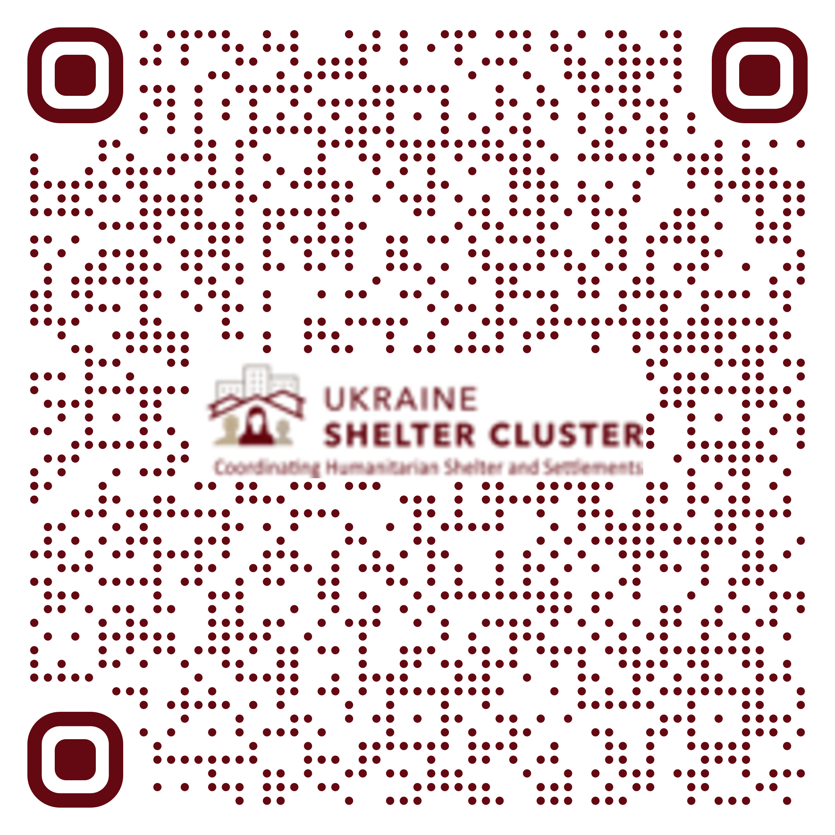
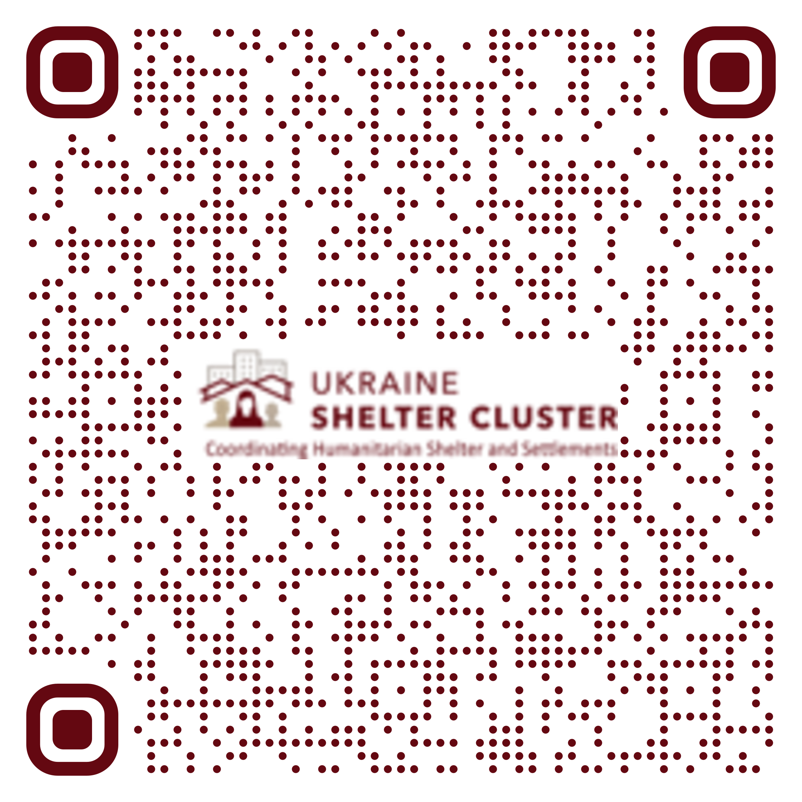
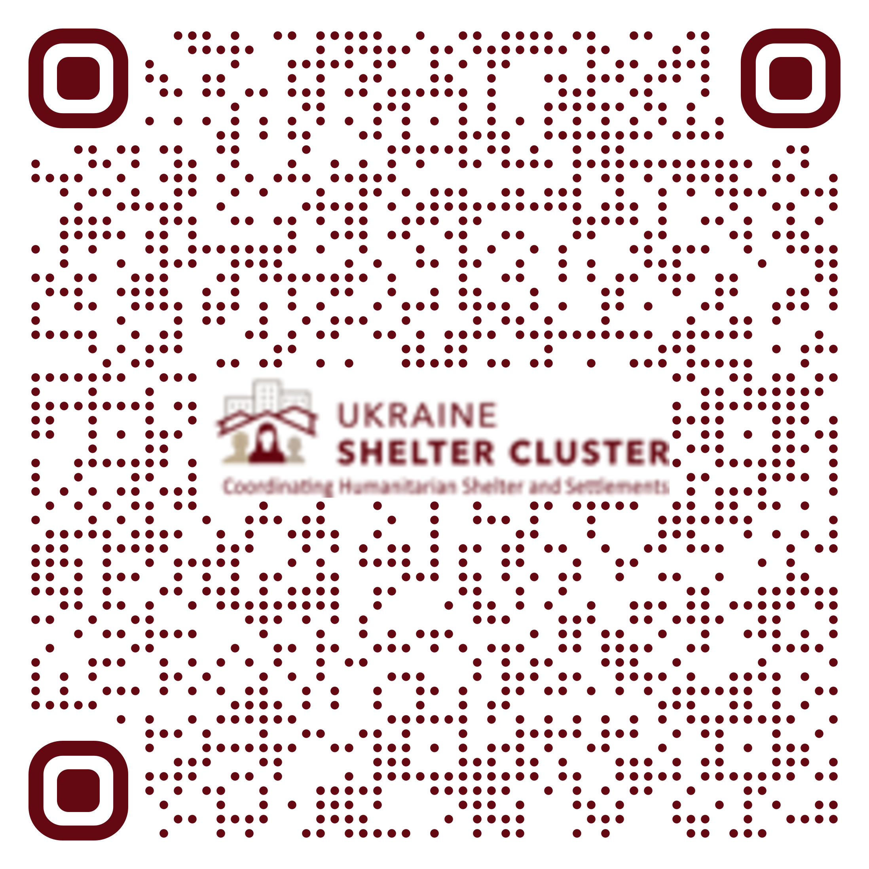
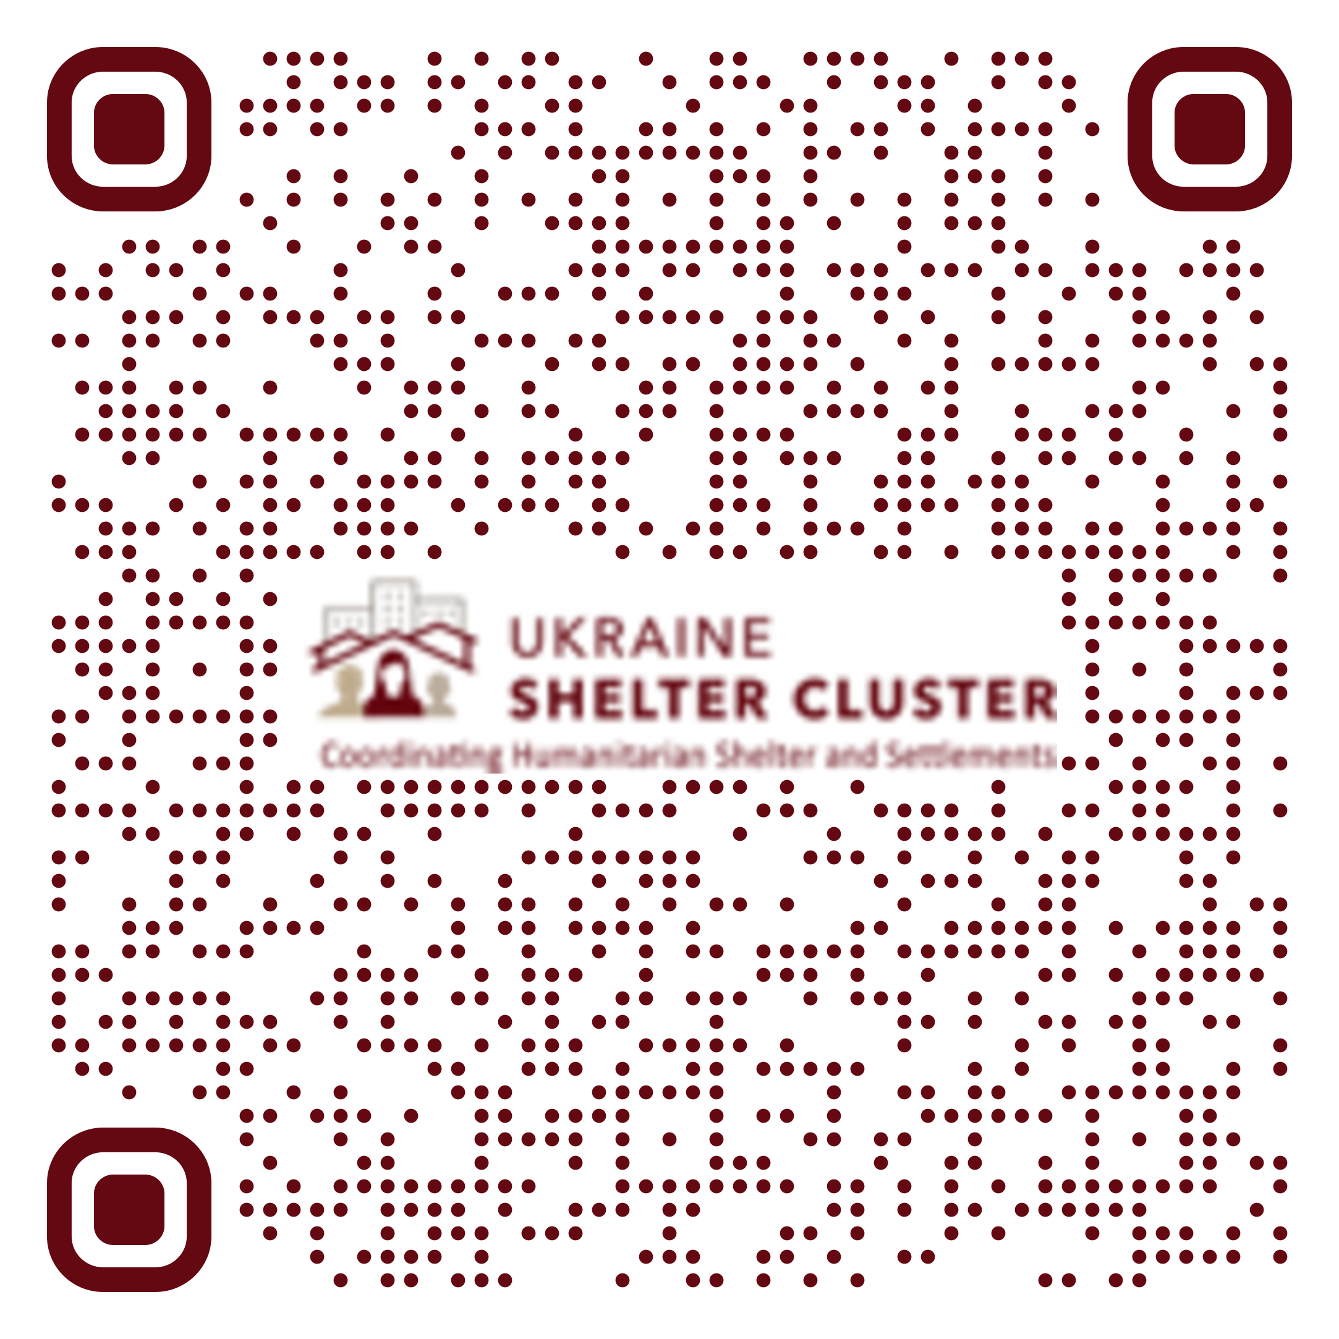
Technical recommendations for humanitarian repairs
1. Shelter Cluster Ukraine ACTIVITIES HANDBOOK 2025
2. HNRP 2024 ACTIVITIES HANDBOOK
3. SOP Humanitarian Repairs of Common Spaces in Multi-Apartment Buildings
4. Light and Medium Repair SOP
5. Recommendations for major repairs and reconstruction
6. CBI Implementation Guidelines for L&M Repairs
1. Керівництво з видів діяльності,
пов'язаних з планом гуманітарних потреб та Реагування, 2025
2. Керівництво з видів діяльності,
пов'язаних з планом гуманітарних потреб та Реагування, 2024
3. Рекомендації щодо гуманітарних ремонтів місць загального користування у багатоквартирних будинках
4. Рекомендації Кластера щодо проведення легких та середніх ремонтних робіт
5.Рекомендації Кластеру щодо капітального ремонту
та реконструкції
6.Рекомендації з проведення легкого та середнього ремонту за допомогою готівки

Slide 17
Asbestos roofing: Handling rules
Покрівлі з азбесту.Правила поводження
Algorithm of actions:
Involve local authorities at the planning stage.
Find out which landfills accept asbestos-containing waste.
Agree on who is responsible for removal and disposal (the community or a humanitarian organization).
Clearly spell out the division of responsibilities in the memorandum.
Include the costs of removal and disposal in the budget if this is part of the project
After dismantling, ensure safe packaging and transport to the landfill.
Check contractors' licenses (available online). Specify the types of permitted operations (classifiers D13, D15, D10).
Алгоритм дій:
Залучати місцеву владу на етапі планування.
З’ясувати, які полігони приймають азбестовмісні відходи.
Узгодити, хто відповідає за вивезення та утилізацію (громада або гуманітарна організація).
У меморандумі чітко прописати розподіл відповідальності.
Врахувати витрати на вивезення та утилізацію в бюджеті, якщо це частина проєкту.
Після демонтажу забезпечити безпечне пакування та вивезення на полігон.
Перевіряти ліцензії підрядників (доступно онлайн).Уточнювати типи дозволених операцій (класифікатори D13, D15, D10).

Slide 18
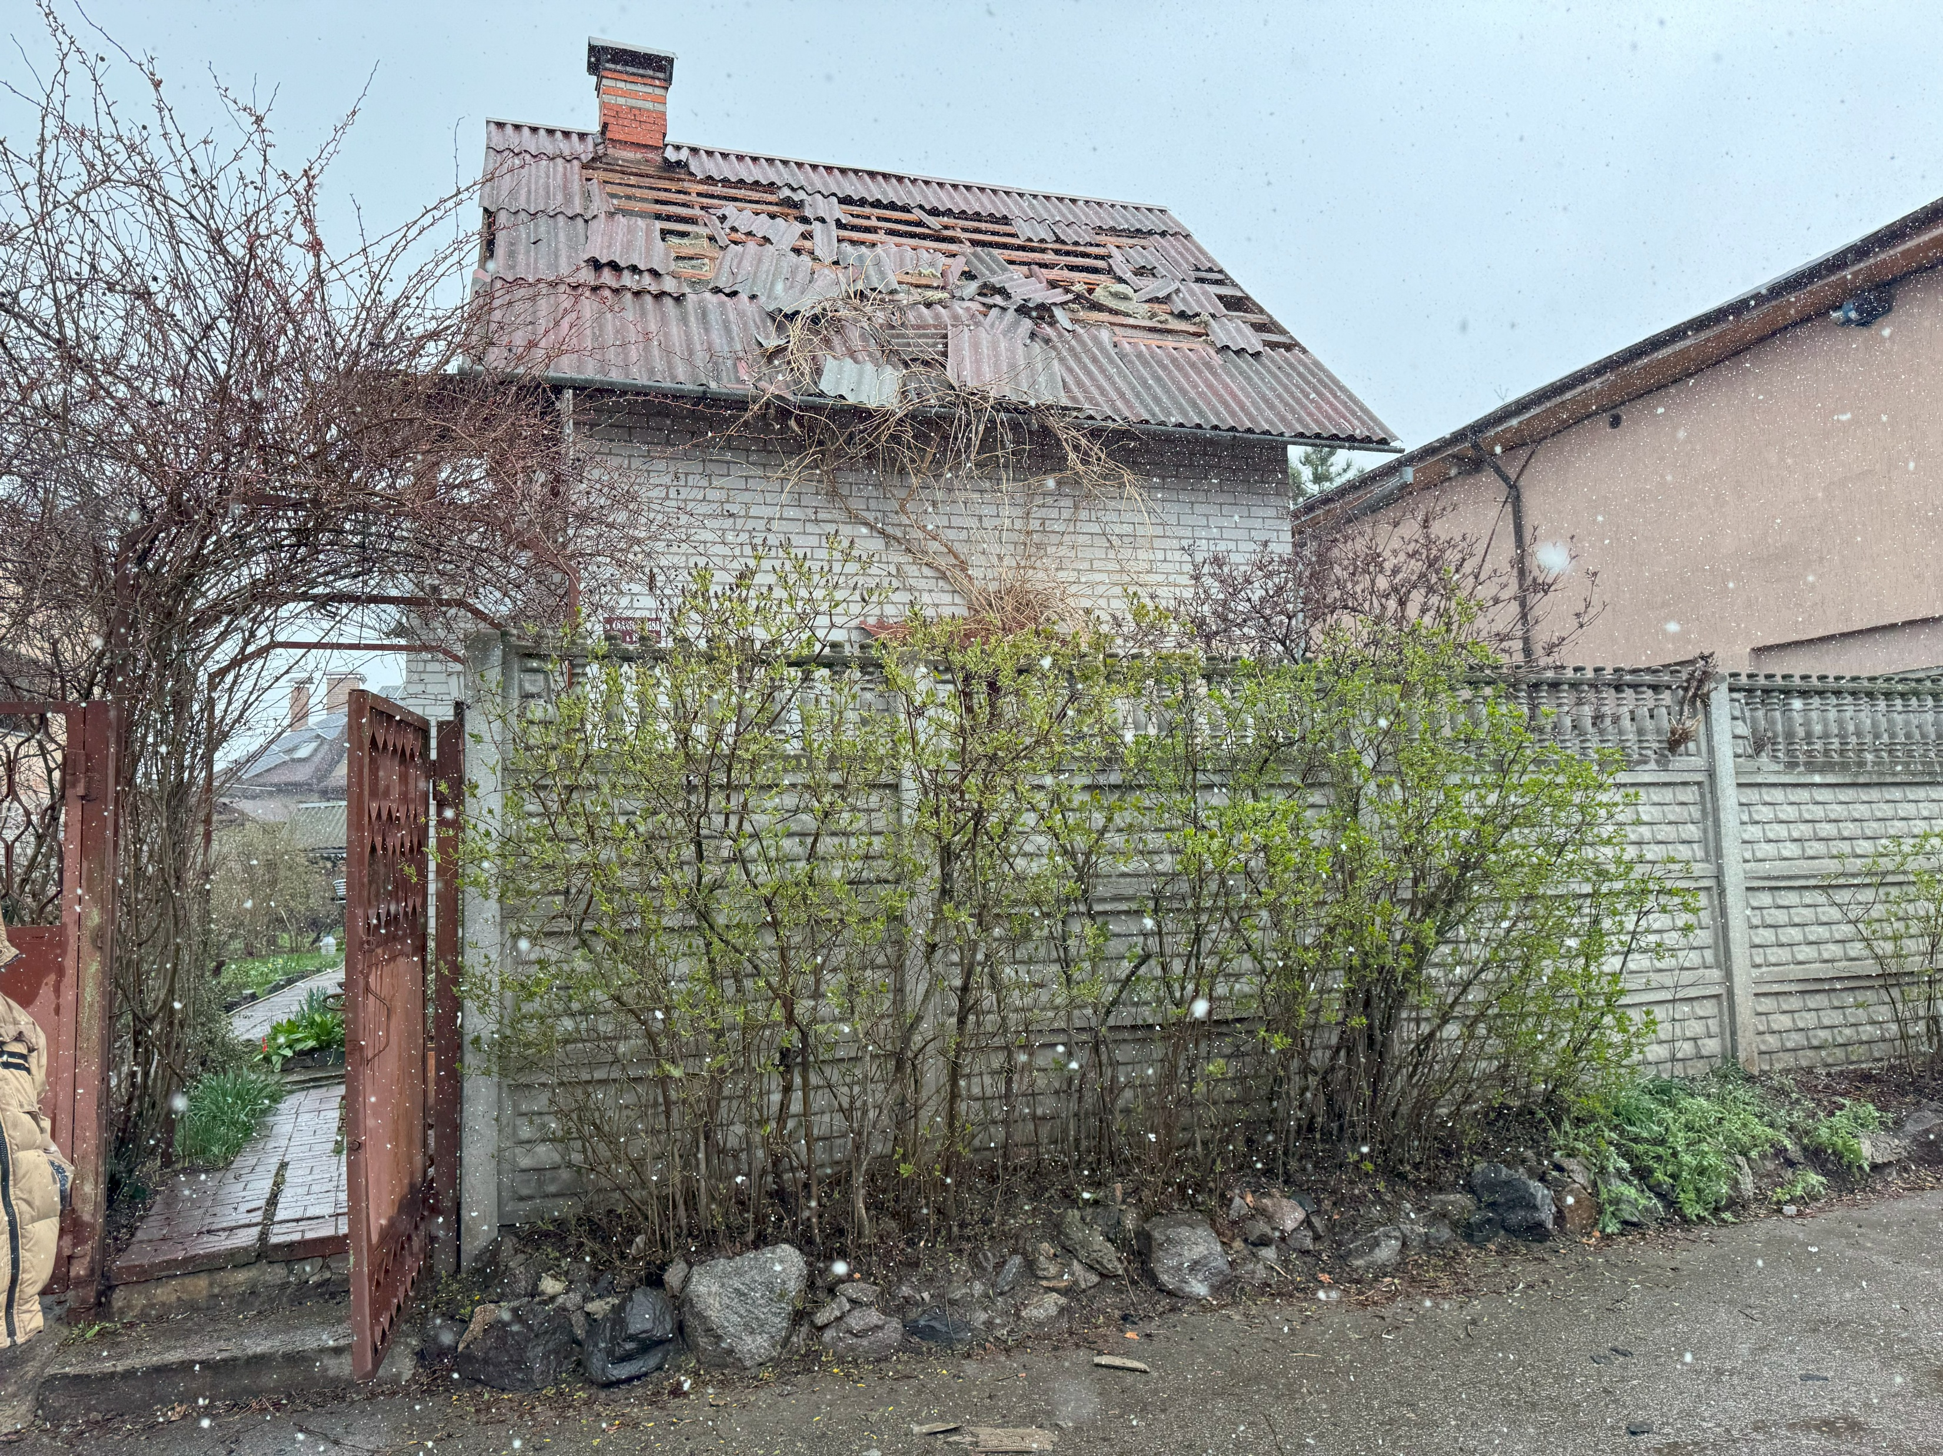
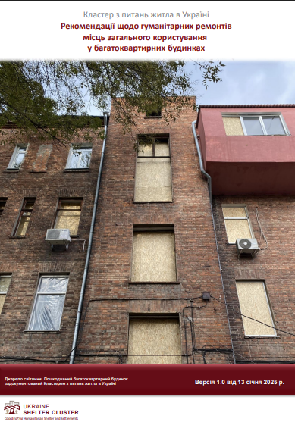
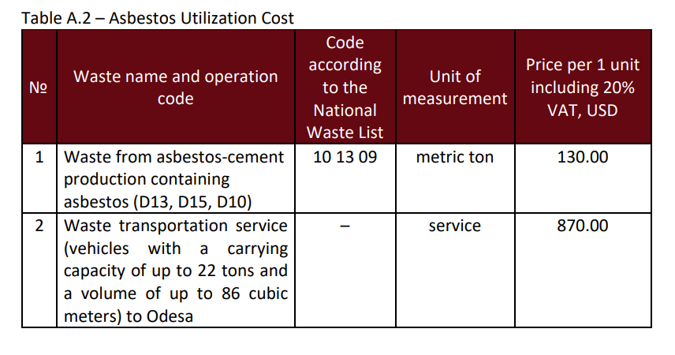
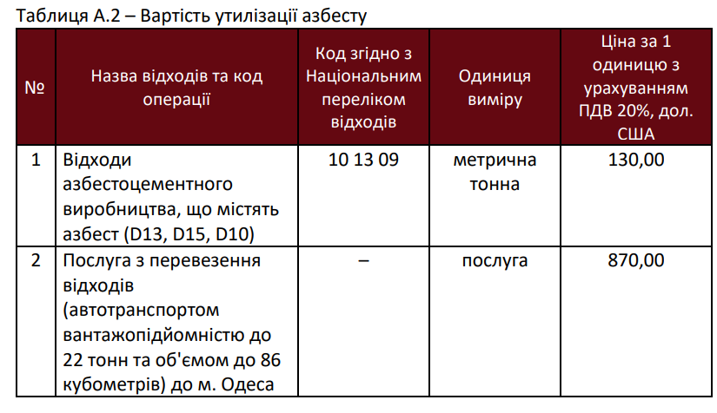
Asbestos roofing: Handling rules
Покрівлі з азбесту.Правила поводження
Shelter Cluster recommendations on asbestos, p.38, available at the link.
Рекомендації Кластеру щодо азбесту, ст.38 за лінком

Slide 19
Humanitarian Repair of Social Facilities.
Ремонти об'єктів соціальної інфраструктури
Recommended cost:
$204 USD/beneficiary
Formula for calculating the number of beneficiaries for reporting purposes
(Activity Info):
Number of persons
Total expenses, USD
204 USD
Рекомендована вартість:
$204 USD/бенефіціара
Формула для розрахунку кількості бенефіціарів для звітування
(Activity Info):
Кількість
осіб
Загальна сума витрат, USD
204 USD

Slide 20
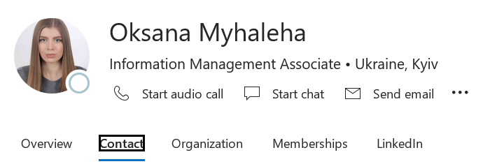
Coordination platforms. Координаційні платформи
RAIS+
SIDAR
Winterization
Emergency Response
Humanitarian repairs/Insulation/ IDP House Repair
Reporting Activity Info (5W)
Reporting by the 10th of each month for the previous period.
Звітування до 10 числа кожного місяця за попередній період.
Activity planning module (APM)
Response Monitoring Module (RMM)
myhaleha@unhcr.org

Slide 21
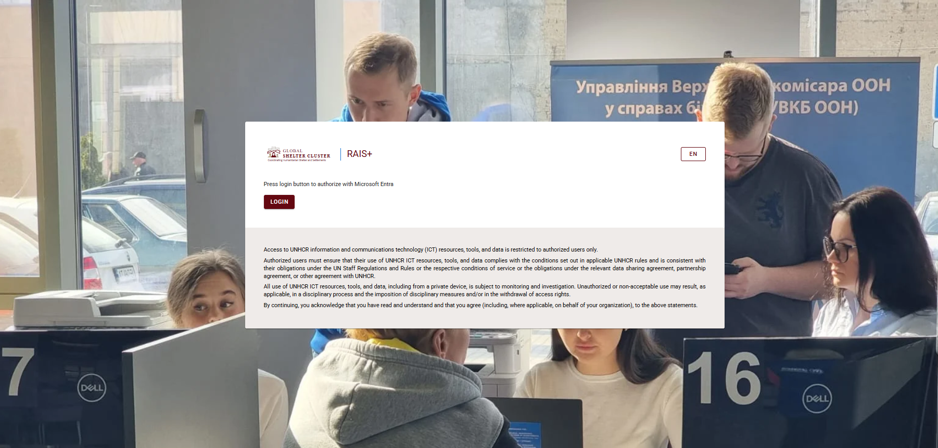
Coordination platform RAIS+
Link to the RAIS+ platform.
Technical support: ukrkiraisplus@unhcr.org
Посилання на платформу RAIS+.
Технічна підтримка: ukrkiraisplus@unhcr.org

Slide 22
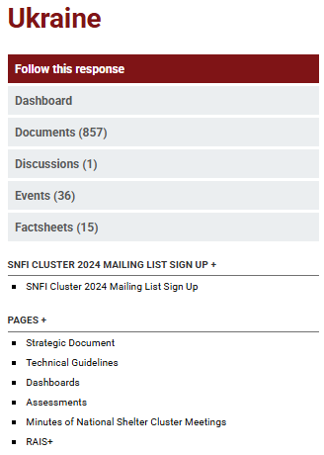
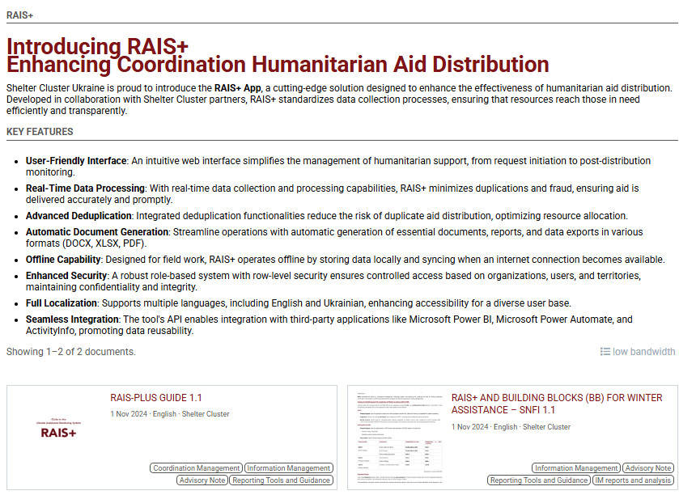

Coordination platform RAIS+
Link to the document on the use of RAIS+
Посилання на документ щодо використання RAIS+
Video recordings of previous training sessions are available in English at the following link.
Відеозаписи попередніх тренінгів доступні за посиланням українсьою мовоюю Тренінг від 29.07.25, посилання.

Slide 23
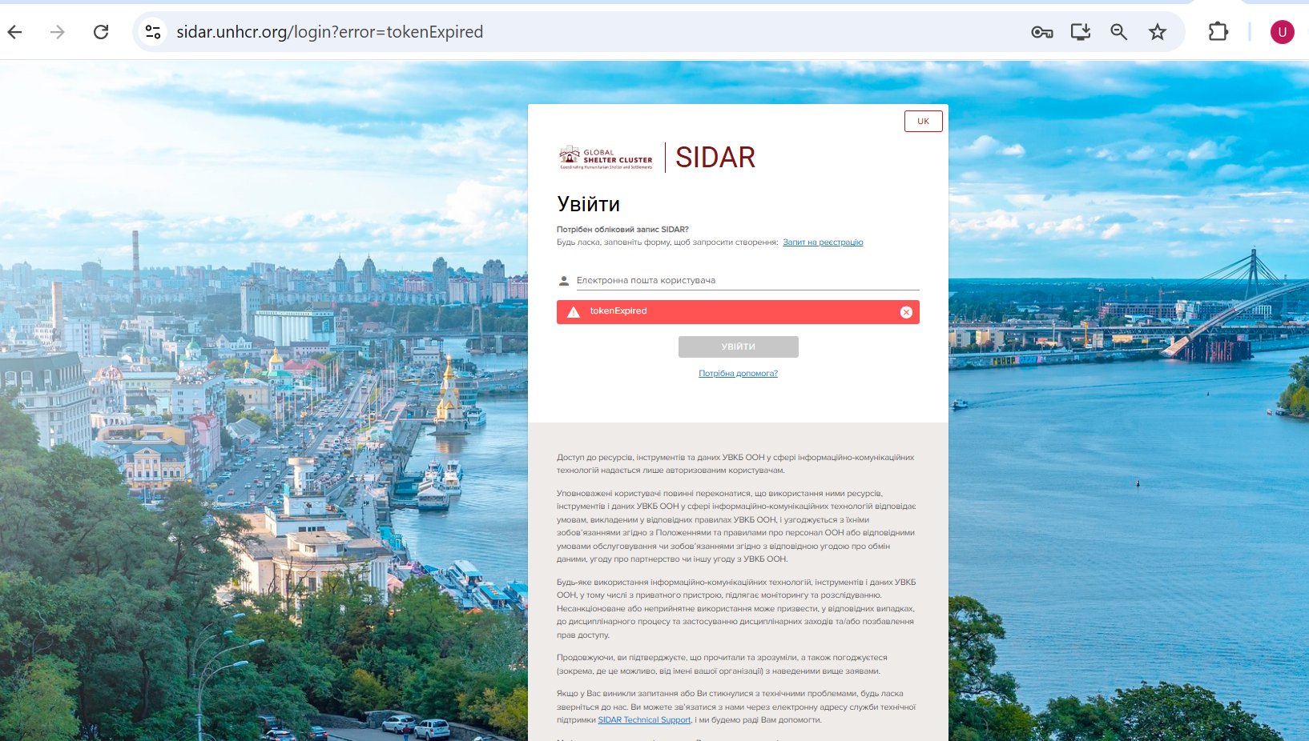
SIDAR
Support email :
ukrkisidar@unhcr.org
Пошта техпідтримки :
ukrkisidar@unhcr.org

Slide 24

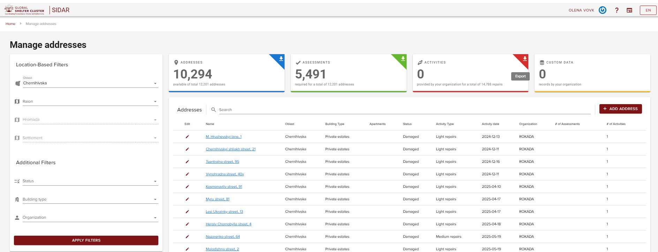
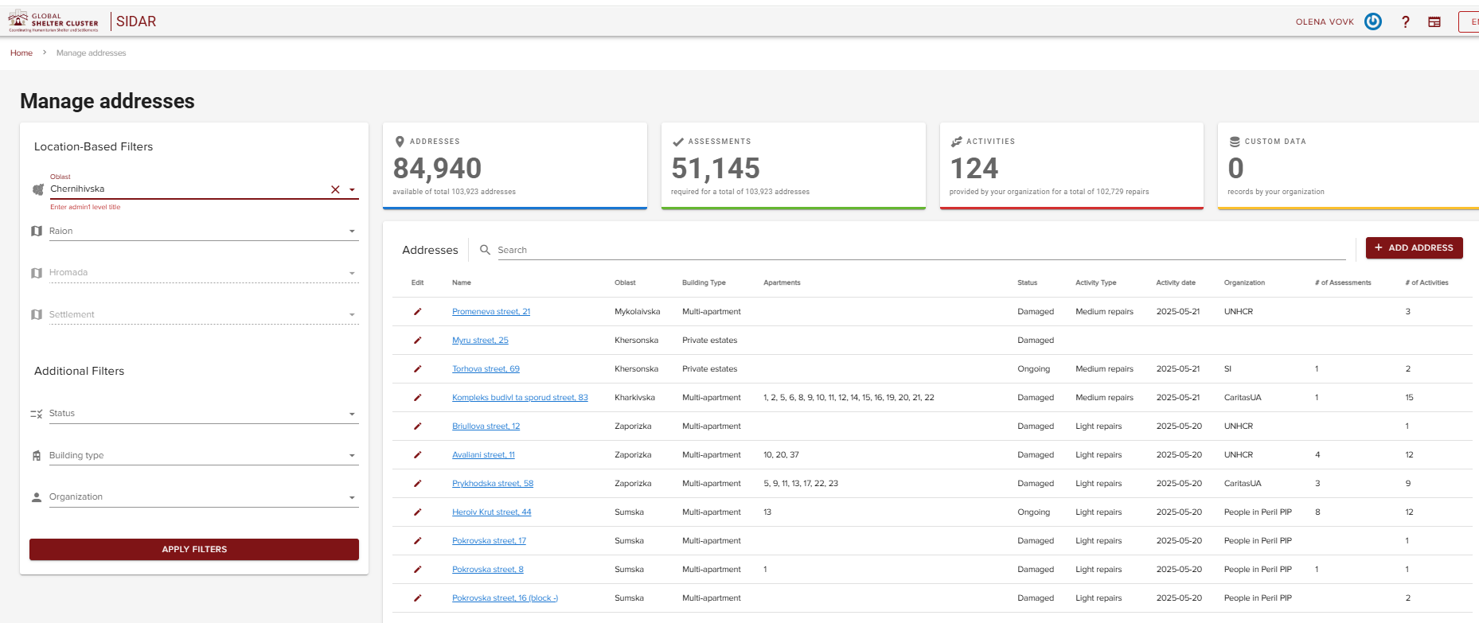
Coordination platform SIDAR. Координаційна платформа SIDAR
To export addresses and activate the “Activity” or “Assessment” buttons:
Select filters (e.g., region) and click “Apply filters.”
Without this, these panels will remain iInactive ❌.
Щоб експортувати адреси та активувати кнопки “Активність” або “Асесмент”:
Оберіть фільтри (наприклад, область) і натисніть “Застосувати фільтри”.
Без цього ці панелі залишаться Неактивними ❌.
Example of Аctive panels
Приклад Активних панелей
Example of Inactive panels
Приклад Неактивних панелей
Apply filters
Застосувати фільтри
Support email :
ukrkisidar@unhcr.org

Slide 25
Coordination platform SIDAR. Координаційна платформа SIDAR
Assessment
Indicate the date of damage.
Indicate the vulnerability group.
Change of status in SIDAR: :
Status “Completed” - no later than 2 weeks after completion of work.
Status “Completed” - answer the question (in accordance with Resolution No. 381).
Bulk upload:
When uploading in bulk (when the work is completed), be sure to indicate the scope of work performed in the Activities section. Otherwise, completed activities in SIDAR will have the status “ongoing.”
Assessment
Вказувати дату пошкоджень.
Вказувати групу вразливості.
Зміна статусу в SIDAR:
Статус «Completed» - не пізніше, ніж через 2 тижні після завершення робіт.
Статус «Completed» - дати відповідь на запитання (відповідно до Постанови №381).
Масове завантаження:
При масовому завантаженні (коли роботи завершені) в розділі Activities обов’язково вказуйте обсяг виконаних робіт.
Інакше завершені активності в SIDAR матимуть статус “ongoing”.

Slide 26
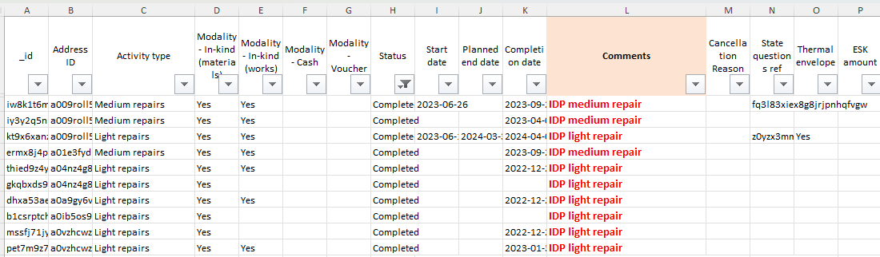
Coordination platform SIDAR. Координаційна платформа SIDAR
Activity SN 301
IDP House repair
Активність SN 301
Ремонт Житла ВПО
SIDAR: Activity type
Тип Активності
light repair /medium repairs
легкі/ cередні ремонти
Comments : Коментарі:
IDP repair

Slide 27
Coordination platform SIDAR. Координаційна платформа SIDAR
Activity SN 203
Insulation of Substandart Houses
Активність SN 203
Утеплення будинків, що не відповідають гуманітарним стандартам.
SIDAR: Activity type
Тип Активності
light repair /medium repairs
легкі/ cередні ремонти
Comments : Коментарі:
insulation of substandard houses
Note:
when insulating the attic→ select question 17 → Installation of floors on beams with panel lathing in brick buildings (m2)
Примітка:
при утепленні горища→ вибирати питання 17 → Улаштування перекриттів по балках з щитовим накатом в цегляних будівлях (м2)
Answer (up to 65 questions) → Status 'Completed’
Дати відповідь ( до 65 запитань) → Статус 'Completed'

Slide 28
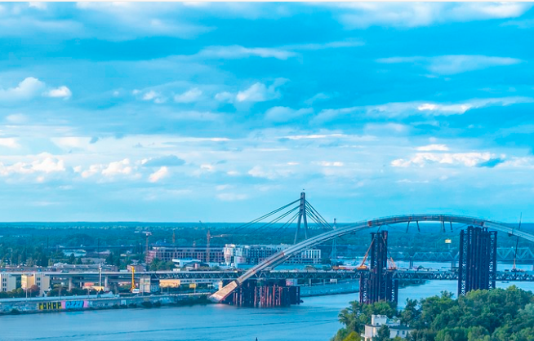
SIDAR Online Clinic
Key Highlights – SIDAR Clinic, 24 July:
Overview of recent technical updates in SIDAR.
Major shift: transition to residential unit-level tracking (house/apartment).
EDRA registry integration enhances address validation
New access control via UNHCR Entra groups (improved security)
Live demo: updated interface, filters, scoring system.
Key partner questions: data migration, access rights, complex cases.
SIDAR clinics will be held regularly details about the next session will be shared separately.
Ключові моменти SIDAR-клініки , 24 липня:
Огляд технічних оновлень у SIDAR.
Основна зміна: перехід на облік на рівні окремих житлових одиниць (будинок/квартира).
Інтеграція з реєстром EDRA покращує валідацію адрес.
Новий доступ через групи UNHCR Entra (забезпечення безпеки)
Жива демонстрація: оновлений інтерфейс, фільтри, система балів.
Часті питання від партнерів: перенесення даних, доступи, складні адреси.
Клініки SIDAR проходитимуть на постійній основі — про наступну буде повідомлено окремо.

Slide 29
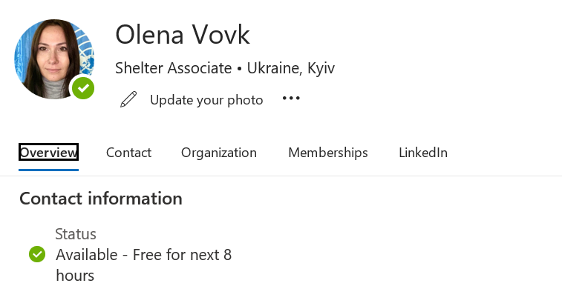
SIDAR. Status: ongoing
Status “ongoing” since 2024
Статус “ongoing” з 2024 року
Status “ongoing” since 2023
Статус “ongoing” з 2023 року
Organisation | Number of addresses
ACTED | 287
AN | 30
AOS | 183
Caritas Kharkiv | 142
CaritasUA | 476
CORE | 3
CSPESUA | 223
ERC | 15
Medair | 76
NRC | 32
PIN | 236
SI | 119
SOLIDAR SUISSE | 61
STC | 5
UNHCR | 117
Total | 2006
Organisation | Number of addresses
CaritasUA | 19
CORE | 29
Medair | 6
NRC | 7
SI | 32
STC | 126
Total | 219
Shelter Associate , UNHCR
vovk@unhcr.org
+38 (050) 382 50 14

Slide 30
Activity Info-SIDAR.
Balakliiska Community _Балаклійська громада
Communities/activities Громади/ активності | Arche Nova |  | CaritasUA |  | CSPESUA |  | DRC |  | East-SOS |  | HEKS-EPER Total |  |  | Medair |  |  | NRC |  | UNHCR
 | RMM | Completed | RMM | Completed | RMM | Ongoing | RMM | Completed | RMM | Completed | RMM | Completed | Ongoing | RMM | Completed | Ongoing | RMM | Completed | RMM | AOS,Completed | AOS, Ongoing | CaritasUA,Completed | CaritasUA,Ongoing
insulation of substandard houses |  |  |  |  |  |  |  |  |  |  |  |  |  | 130
repair of social facilities | 200
heavy repairs |  |  |  |  |  |  |  | 16 |  |  |  | 6 |  |  |  |  |  |  | 18
light repairs |  |  | 8 |  | 6 | 54 | 8 | 9 | 1 |  |  | 24 |  |  | 2 | 2 |  | 22 | 16 | 9 |  | 5
medium repairs |  |  | 44 |  |  | 10 | 27 | 10 |  |  |  | 38 | 1 | 81 | 2 | 1 |  | 18 | 31 | 9 |  | 41
Звернути увагу : дозвітувати в Activity Info/ оновити статус в SIDAR
SIDAR- status “ongoing”
(RMM) період звітування | 01.2025-30.07.2025
SIDAR | 01.2025-30.07.2025
SIDAR- status “completed”

Slide 31
Activity Info-SIDAR.
Communities/activities Громади/ активності | CaritasUA |  | East-SOS |  | Medair |  |  | Peaceful Heaven of Kharkiv |  | STC |  | UNHCR
 | RMM | Completed | RMM | Completed | RMM | Completed | Ongoing | RMM | Completed | RMM | Completed | RMM | AOS,Completed | AOS, Ongoing | CaritasUA,Completed | CaritasUA,Ongoing
Barvinkivska_Барвінківська | 4 |  | 4 |  |  |  |  |  |  |  | 4 | 94 | 1 |  | 37
repair of social facilities
heavy repairs |  |  |  |  |  |  |  |  |  |  |  | 25
light repairs | 2 |  | 1 |  |  |  |  |  |  |  | 1 | 22 | 1 |  | 17
medium repairs | 2 |  | 3 |  |  |  |  |  |  |  | 3 | 47 |  |  | 20
Berestynska_Берестинська |  |  |  |  |  |  |  | 11
light repairs |  |  |  |  |  |  |  | 11
Bezliudivska_Безлюдівська | 1 |  |  |  |  |  |  |  |  |  |  |  |  |  | 1
medium repairs | 1 |  |  |  |  |  |  |  |  |  |  |  |  |  | 1
Biliaivska_Біляївська |  |  |  |  |  |  |  |  |  |  |  | 35
insulation of substandard houses |  |  |  |  |  |  |  |  |  |  |  | 35
Bohodukhivska_Богодухівська |  |  |  |  |  |  |  | 15
light repairs |  |  |  |  |  |  |  | 15
Borivska_Борівська |  |  |  |  |  |  |  |  |  |  |  | 1
medium repairs |  |  |  |  |  |  |  |  |  |  |  | 1
Chkalovska_Чкаловська |  |  |  |  |  |  | 1 |  |  |  | 94 |  | 1
heavy repairs |  |  |  |  |  |  |  |  |  |  | 2
light repairs |  |  |  |  |  |  |  |  |  |  | 48 |  | 1
medium repairs |  |  |  |  |  |  | 1 |  |  |  | 44
Звернути увагу : дозвітувати в Activity Info/ оновити статус в SIDAR
SIDAR- status “ongoing”
(RMM) період звітування | 01.2025-30.07.2025
SIDAR | 01.2025-30.07.2025
SIDAR- status “completed”

Slide 32
Activity Info-SIDAR.
Communities/ Activities Громади/ активності | ACTED |  | Arche Nova |  |  | CaritasUA |  |  | CORE |  | DRC |  | DESPRO |  | East-SOS |  | HEKS-EPER Total |  | Peaceful Heaven of Kharkiv |  | STC |  | WeWorld G.V.C. |  | UNHCR
 | RMM | Completed | RMM | Completed | Ongoing | RMM | Completed | Ongoing | RMM | SIDAR | RMM | Completed | RMM | Completed | RMM | Completed | RMM | Completed | RMM | Completed | RMM | Completed | RMM | Completed | RMM | AOS,Completed | CaritasUA,Completed
Chuhuivska_ Чугуївська |  |  |  |  |  |  |  |  |  |  |  |  |  |  |  |  |  |  | 7 |  |  |  |  | 1 | 9 | 12
heavy repairs |  |  |  |  |  |  |  |  |  |  |  |  |  |  |  |  |  |  |  |  |  |  |  |  | 6
light repairs |  |  |  |  |  |  |  |  |  |  |  |  |  |  |  |  |  |  | 7 |  |  |  |  | 1 | 1 | 8
medium repairs |  |  |  |  |  |  |  |  |  |  |  |  |  |  |  |  |  |  |  |  |  |  |  |  | 2 | 4
Derhachivska_ Дергачівська |  |  |  |  |  |  |  |  |  |  | 1 | 1 | 1 | 8 |  |  |  |  |  | 21
light repairs |  |  |  |  |  |  |  |  |  |  | 1 |  |  | 8 |  |  |  |  |  | 10
medium repairs |  |  |  |  |  |  |  |  |  |  |  | 1 | 1 |  |  |  |  |  |  | 11
Iziumska_ Ізюмська |  | 9 | 90 | 60 | 16 | 18 | 45 | 10 | 80 |  |  |  |  |  | 28 | 13 |  | 10 | 17 |  |  | 52 |  |  | 59 |  | 20
insulation of substandard houses |  |  |  |  |  |  |  |  |  |  |  |  |  |  |  |  |  |  |  |  |  |  |  |  | 18
heavy repairs |  |  |  |  |  |  |  |  |  |  |  |  |  |  |  |  |  | 1
light repairs |  | 9 |  |  |  | 12 |  |  | 80 |  |  |  |  |  | 21 | 11 |  | 7 | 17 |  |  | 32 |  |  |  |  | 2
medium repairs |  |  | 90 | 60 | 16 | 6 | 45 | 10 |  |  |  |  |  |  | 7 | 2 |  | 2 |  |  |  | 20 |  |  | 41 |  | 18
Kehychivska_ Кегичівська |  |  |  |  |  |  |  |  |  |  |  |  |  |  |  |  |  |  | 7
light repairs |  |  |  |  |  |  |  |  |  |  |  |  |  |  |  |  |  |  | 7
Звернути увагу : дозвітувати в Activity Info/ оновити статус в SIDAR
SIDAR—no info available
(RMM) період звітування | 01.2025-30.07.2025
SIDAR | 01.2025-30.07.2025
SIDAR- status “ongoing”
SIDAR- status “completed”

Slide 33
Activity Info-SIDAR.
Kharkivska Community _ Харківська громада
Communities/activities Громади/ активності | ACTED |  |  | CaritasUA |  | DRC |  | Depaul Ukraine |  | DESPRO |  | Food For Kharkiv Residents |  | GEM |  | IOM |  | Peaceful Heaven of Kharkiv |  | PIN |  |  | SI |  |  | SOLIDAR SUISSE |  |  | STC |  | UNHCR
 | RMM | Completed | Ongoing | RMM | Completed | RMM | Completed | RMM | SIDAR | RMM | Completed | RMM | SIDAR | RMM | Completed | RMM | SIDAR | RMM | Completed | RMM | Completed | Ongoing | RMM | Completed | Ongoing | RMM | Completed | Ongoing | RMM | Completed | RMM | AOS,Completed | AOS, Ongoing | CaritasUA,Completed | CaritasUA,Ongoing
insulation of substandard houses |  |  |  |  |  |  |  |  |  |  |  | 85 |  |  |  |  |  |  |  |  |  |  |  |  |  |  |  |  |  |  | 597
repairs of common spaces | 1 |  |  |  |  |  |  |  |  | 126 |  |  |  |  |  | 1219 |  |  |  |  |  |  |  |  |  |  |  |  |  |  | 25
refurbishment of collective sites |  |  |  |  |  |  |  |  |  | 100
repair of social facilities |  |  |  |  |  |  |  |  |  |  |  |  |  | 225 |  | 1500
heavy repairs |  |  |  |  |  |  |  |  |  |  |  |  |  |  |  |  |  |  |  |  |  |  |  |  |  |  |  |  |  |  | 2
light repairs | 147 | 116 | 83 | 77 | 12 | 35 | 49 | 314 |  |  | 4 |  |  |  |  | 98 |  | 208 | 2 | 581 | 542 | 158 |  | 3 |  |  | 31 | 68 |  | 24 | 51 | 4 | 2 | 107 | 7
medium repairs | 54 | 27 | 53 | 30 | 3 |  | 9 |  |  |  | 1 |  |  |  | 1 |  |  |  | 7 | 153 |  |  |  |  |  |  | 17 |  |  | 28 | 11 | 17 |  | 35 | 2
Звернути увагу : дозвітувати в Activity Info/ оновити статус в SIDAR
SIDAR—no info available
(RMM) період звітування | 01.2025-30.07.2025
SIDAR | 01.2025-30.07.2025
SIDAR- status “ongoing”
SIDAR- status “completed”

Slide 34
Activity Info-SIDAR.
Communities/activities Громади/ активності | CaritasUA |  | CORE |  | DRC |  | HEKS-EPER Total |  | Medair |  | New Way (NW) |  | STC |  | UNHCR
 | RMM | Completed | RMM | SIDAR | RMM | Completed | RMM | Completed | RMM | Completed | RMM | Completed | RMM | Completed | RMM | AOS,Completed | AOS, Ongoing | CaritasUA,Completed | CaritasUA,Ongoing
Kunievska_Куньєвська |  |  | 2
light repairs |  |  | 2
medium repairs
Lozivska_Лозівська |  |  |  |  |  |  |  |  |  |  |  |  |  |  | 128
insulation of substandard houses |  |  |  |  |  |  |  |  |  |  |  |  |  |  | 128
repair of social facilities
Malodanylivska_Малоданилівська |  |  |  |  | 6 | 6
light repairs |  |  |  |  | 6 | 5
medium repairs |  |  |  |  |  | 1
Malynivska_Малинівська | 5 |  |  |  |  |  |  |  |  |  |  |  |  |  |  |  |  | 8 | 2
light repairs | 4 |  |  |  |  |  |  |  |  |  |  |  |  |  |  |  |  | 6 | 2
medium repairs | 1 |  |  |  |  |  |  |  |  |  |  |  |  |  |  |  |  | 2
Natalynska_Наталинська |  |  |  |  |  |  |  |  |  |  |  |  |  |  | 25
insulation of substandard houses |  |  |  |  |  |  |  |  |  |  |  |  |  |  | 25
Novopokrovska_Новопокровська | 4 | 2 |  |  |  |  |  |  |  |  |  |  |  |  |  |  |  | 6
light repairs | 3 | 2 |  |  |  |  |  |  |  |  |  |  |  |  |  |  |  | 5
medium repairs | 1 |  |  |  |  |  |  |  |  |  |  |  |  |  |  |  |  | 1
Oskilska__Оскільська |  |  | 28 |  |  |  |  | 19 | 23 |  | 3 | 3 |  | 3 |  | 32 | 1
heavy repairs |  |  |  |  |  |  |  | 6
light repairs |  |  | 28 |  |  |  |  | 5 |  |  |  |  |  | 2 |  | 13
medium repairs |  |  |  |  |  |  |  | 8 | 23 |  | 3 | 3 |  | 1 |  | 19 | 1
Звернути увагу : дозвітувати в Activity Info/ оновити статус в SIDAR
SIDAR—no info available
(RMM) період звітування | 01.2025-30.07.2025
SIDAR | 01.2025-30.07.2025
SIDAR- status “ongoing”
SIDAR- status “completed”

Slide 35
Activity Info-SIDAR.
Communities/activities Громади/ активності | CaritasUA |  | CORE |  | DRC |  | DESPRO |  | HEKS-EPER Total |  |  | New Way (NW) |  | SI |  |  | UNHCR
 | RMM | Completed | RMM | SIDAR | RMM | Completed | RMM | Completed | RMM | Completed | Ongoing | RMM | Completed | RMM | Completed | Ongoing | RMM | AOS,Completed | CaritasUA,Completed
Pechenizka_Печенізька
light repairs
Pervomaiskaa_Первомайська
heavy repairs
light repairs
medium repairs
Pivdenna_Південна |  |  |  |  | 15 | 28
heavy repairs |  |  |  |  |  | 4
light repairs |  |  |  |  | 9 | 9
medium repairs |  |  |  |  | 6 | 15
Prolisnenska_Пролісненська |  |  | 78 |  |  |  |  |  |  |  |  |  |  |  |  |  | 38
light repairs |  |  | 78
medium repairs |  |  |  |  |  |  |  |  |  |  |  |  |  |  |  |  | 38
Rohanska_Роганська | 1 |  |  |  |  | 96 | 12 | 13 |  |  |  |  |  |  |  |  |  |  | 1
heavy repairs |  |  |  |  |  | 44
light repairs |  |  |  |  |  | 27 | 7 | 9
medium repairs | 1 |  |  |  |  | 25 | 5 | 4 |  |  |  |  |  |  |  |  |  |  | 1
Savynska_Савинська |  |  |  |  | 36 |  |  |  |  | 31 | 2 |  |  |  | 2 | 14 | 1
heavy repairs |  |  |  |  |  |  |  |  |  | 8 | 1
light repairs |  |  |  |  | 21 |  |  |  |  | 15 |  |  |  |  | 2 | 10
medium repairs |  |  |  |  | 15 |  |  |  |  | 8 | 1 |  |  |  |  | 4 | 1
Звернути увагу : дозвітувати в Activity Info/ оновити статус в SIDAR
SIDAR—no info available
(RMM) період звітування | 01.2025-30.07.2025
SIDAR | 01.2025-30.07.2025
SIDAR- status “ongoing”
SIDAR- status “completed”

Slide 36
Activity Info-SIDAR.
Communities/activities Громади/ активності | Arche Nova |  | CaritasUA |  | CORE |  | DRC |  | GEM |  | Peaceful Heaven of Kharkiv |  | PIN |  |  | UNHCR
 | RMM | Completed | RMM | Completed | RMM | SIDAR | RMM | Completed | RMM | Completed | RMM | Completed | RMM | Completed | Ongoing | RMM | AOS,Completed | CaritasUA,Completed
Shevchenkivska_ Шевченківська |  |  |  |  | 51 |  |  | 20 |  |  |  |  |  |  |  |  | 2
heavy repairs |  |  |  |  |  |  |  | 4
light repairs |  |  |  |  | 51 |  |  | 8 |  |  |  |  |  |  |  |  | 2
medium repairs |  |  |  |  |  |  |  | 8
Slobozhanska_Слобожанська |  |  |  |  |  |  |  |  |  |  |  |  | 9 | 9 | 2
light repairs |  |  |  |  |  |  |  |  |  |  |  |  | 7 | 9 | 2
medium repairs |  |  |  |  |  |  |  |  |  |  |  |  | 2
Solonytsivska_Солоницівська |  |  |  |  |  |  | 2 | 5 |  |  |  |  |  |  |  |  |  | 4
light repairs |  |  |  |  |  |  | 2 | 2 |  |  |  |  |  |  |  |  |  | 3
medium repairs |  |  |  |  |  |  |  | 3 |  |  |  |  |  |  |  |  |  | 1
Starosaltivska_ Старосалтівська | 71 | 16
medium repairs | 71 | 16
Velykoburlutska_ Великобурлуцька |  |  |  |  |  |  |  |  | 300 | 1
light repairs |  |  |  |  |  |  |  |  |  | 1
repair of social facilities |  |  |  |  |  |  |  |  | 300
Vilkhivska_Вільхівська |  |  | 4 |  |  |  |  |  |  |  |  |  |  |  |  |  |  | 16
light repairs |  |  | 2 |  |  |  |  |  |  |  |  |  |  |  |  |  |  | 10
medium repairs |  |  | 2 |  |  |  |  |  |  |  |  |  |  |  |  |  |  | 6
Vysochanska_Височанська |  |  |  |  |  |  |  |  |  |  | 4
light repairs |  |  |  |  |  |  |  |  |  |  | 4
Zlatopilska_Златопільська |  |  |  |  |  |  |  |  | 94
repair of social facilities |  |  |  |  |  |  |  |  | 94
Zmiivska_Зміївська
refurbishment of collective sites
Zolochivska_Золочівська |  |  |  |  |  |  |  |  |  |  | 74
light repairs |  |  |  |  |  |  |  |  |  |  | 74

Slide 37
Activity Info-SIDAR.
Key points for partners until the next meeting:
Change the status from “ongoing” (2023–2024) to “completed”.
Report in ActivityInfo if your organization is highlighted in the RMM column.
If your organization is highlighted in the SIDAR “completed” column — please enter the addresses in SIDAR.
SIDAR (red) — no addresses have been entered in SIDAR.
ActivityInfo–SIDAR table: see the link.
Remember: # of HHs in RMM = # of HHs in SIDAR with status “completed”.
Insulation of substandard houses — in SIDAR select activity “light/medium repairs” and add comment: “insulation of substandard houses”.
Repairs for IDPs — — in SIDAR select activity “light/medium repairs” and add comment: “IDP repair”.
Ключові моменти для патнерів до наступної зустрічі:
Змінити статус "ongoing" за 2023–2024 на “completed”.
Дозвітувати в Activity Info, якщо ваша організація виділена кольором у стовпчику RMM.
Якщо в стовпчику SIDAR "completed" ваша організація виділена кольором — внести адреси в SIDAR.
SIDAR червоний — адреси відсутні взагалі в SIDAR.
Таблиця Activity Info-SIDAR : посилання
Пам’ятати: кількість HHs у RMM = кількість HHs у SIDAR зі статусом "completed".
Утеплення будинків — у SIDAR обирайте активність "легкі/середні ремонти", в коментарях: "insulation of substandard houses".
Ремонт будинків для ВПО —у SIDAR обирайте активність "легкі/середні ремонти", в коментарях: "IDP repair".

Slide 38
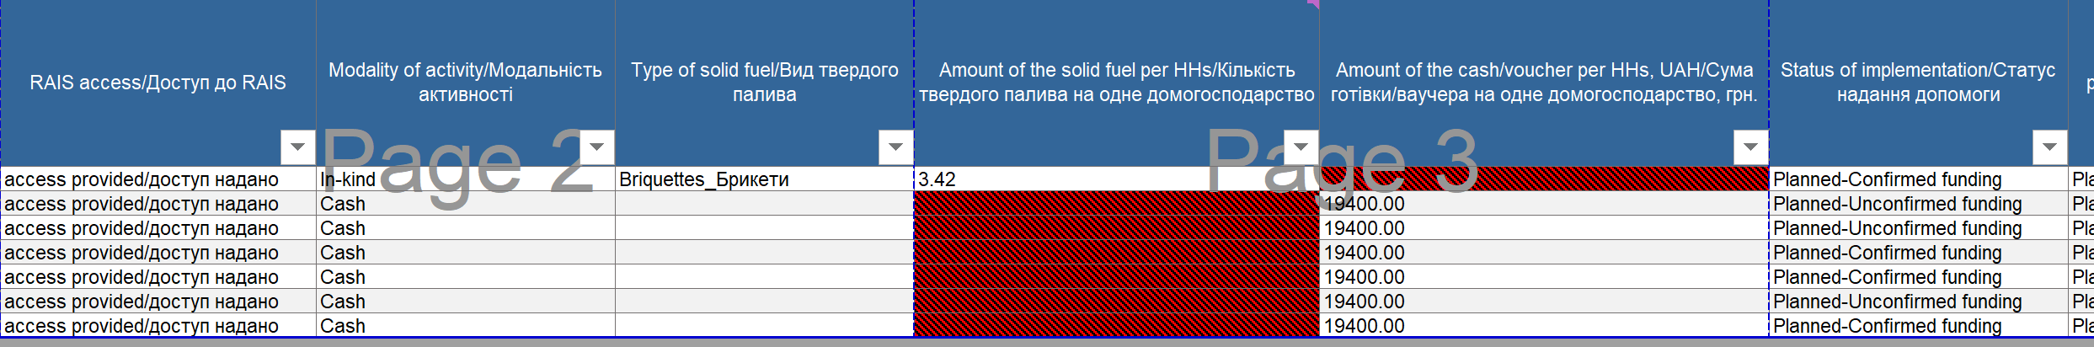
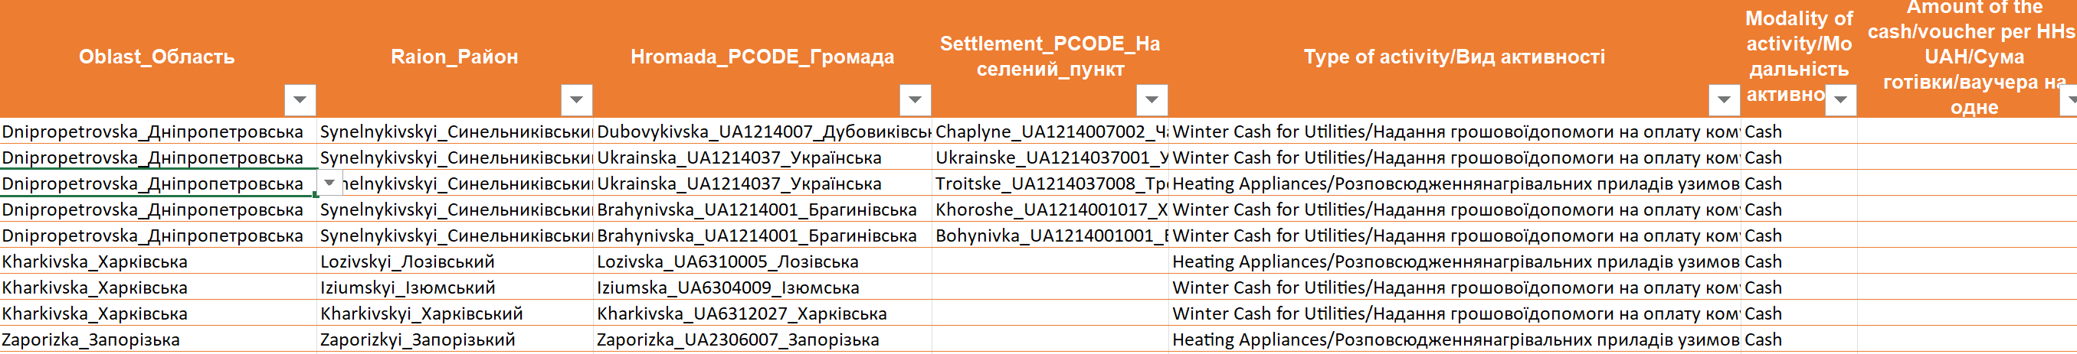

Winterization 25-26/Підготовка до зими 25-26
There are 2 tables to update SNFI Cluster with organization`s plans about winter response/Організації мають власні документи з двома таблиця для того, щоб проінформувати кластер про плани щодо підготовки до зими
The instruction how to add information regarding winterization 25-26/
Інструкція, як надати інформацію, щодо підготовки до зими

Slide 39
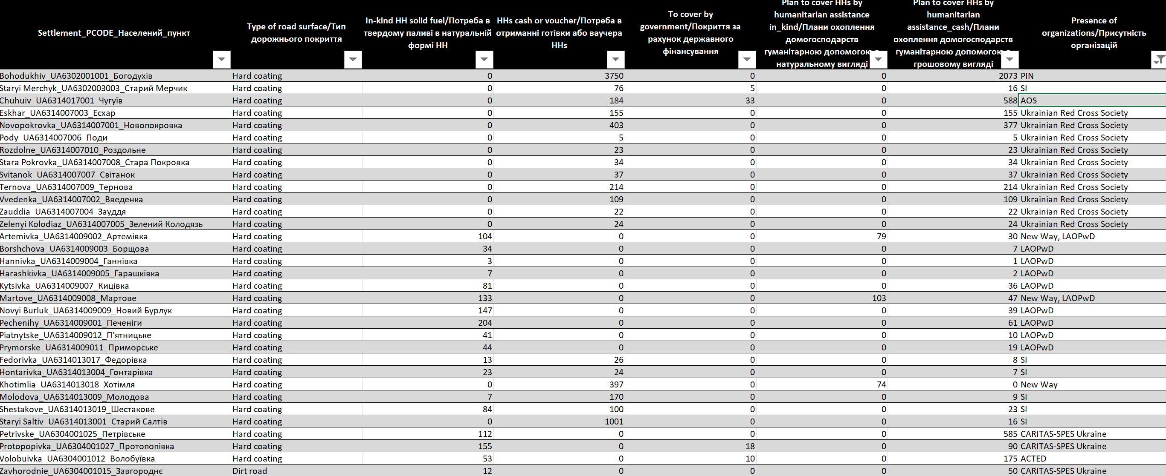



Master DataBase/Загальна база даних
12 organizations/організацій
Cash
10244 HHs
In-kind
1668 HHs

Slide 40



Upcoming updates Related to Winterization/Майбутні оновлення, пов'язані з підготовкою до зими:
Integration of WA (Winterization Activities) into the Master Database
Inclusion of cash for utilities plans in Kharkiv Oblast, compared to the identified needs, into the Master Database
Update of solid fuel needs (both cash and in-kind modalities) based on data from the Oblast Administration (OVA)
Development of a mechanism for continuous updates from hromadas regarding solid fuel needs
Launch of a dashboard tracking progress on Winter Energy (WE) and Winterization Activities (WA)
Updates to the Post-Distribution Monitoring (PDM) tool
Інтеграція Зимових фктивностей до Загальної бази даних
Включення планів щодо надання комунальних послуг у Харківській області порівняно з визначеними потребами до бази даних
Оновлення потреб у твердому паливі (як у грошовій, так і в натуральній формі) на основі даних Обласної адміністрації
Розробка механізму для постійного оновлення від громад щодо потреб у твердому паливі
Запуск інформаційної панелі для відстеження прогресу в розповсюдженя твердого палива та Зимових активностей
Оновлення інструменту ПДМ

Slide 41
IDP Collective Site Monitoring (CSM)
Winterization, Shelter
April-May 2025
78 CSs
8 236 IDPs

Slide 42
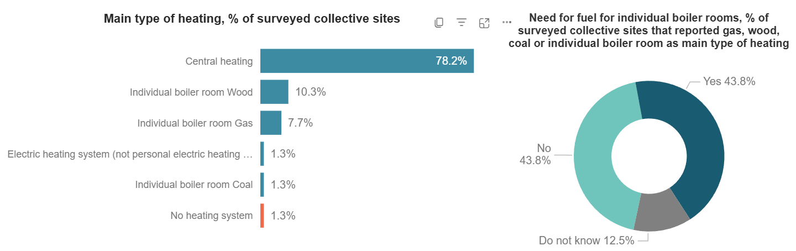

Slide 43
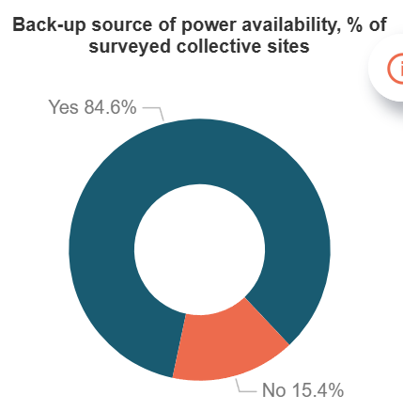
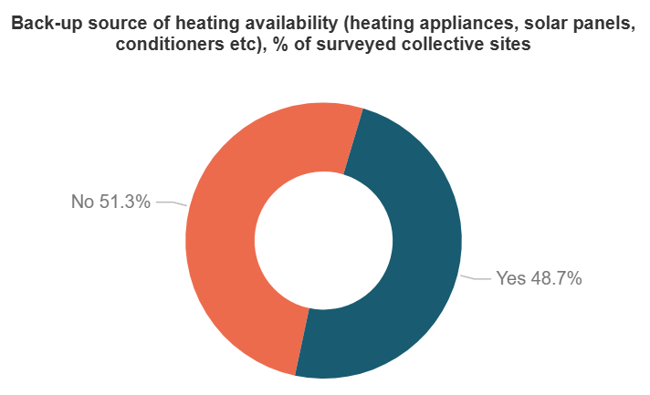

Slide 44
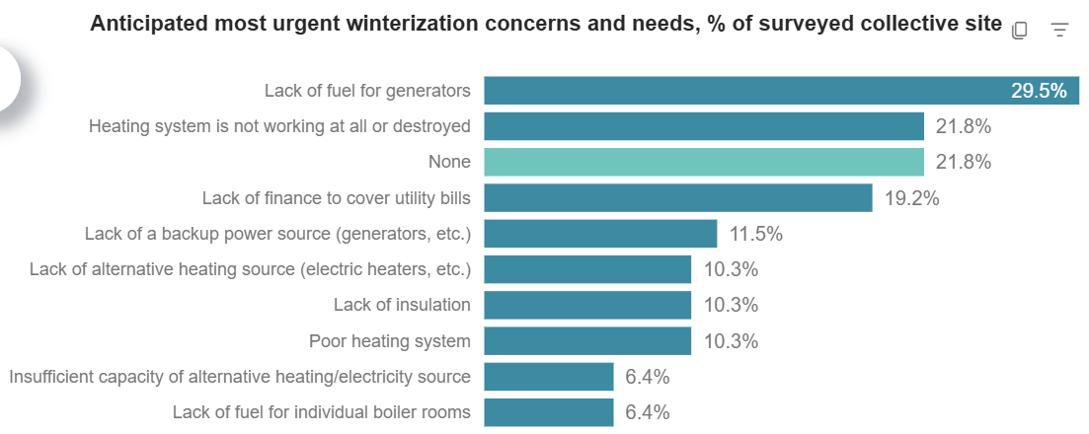

Slide 45
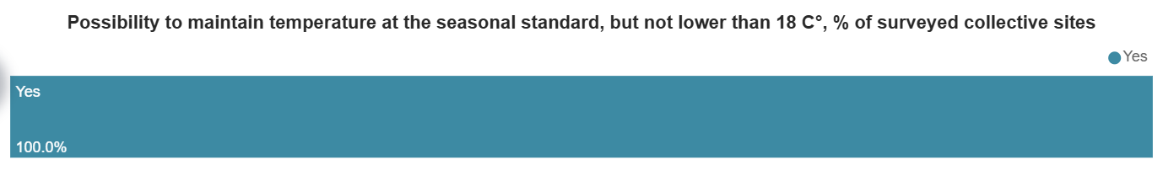
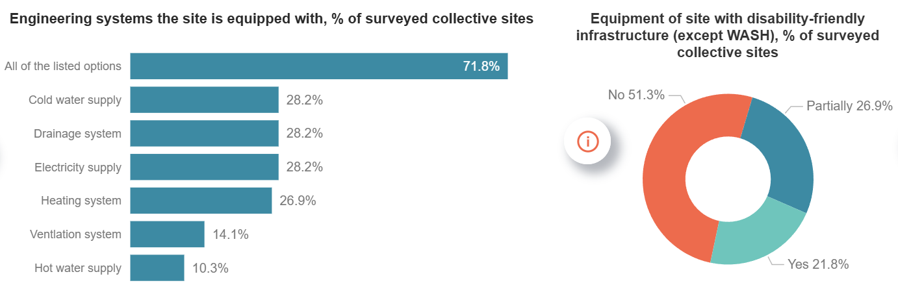

Slide 46
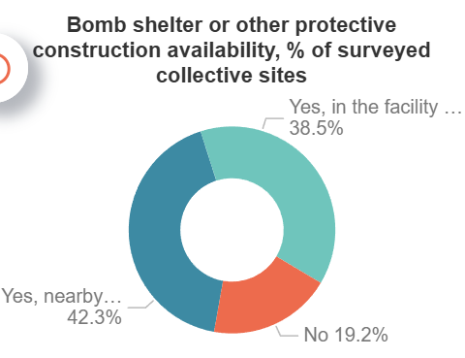
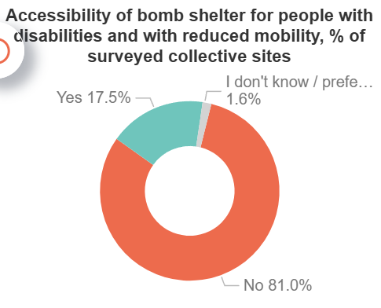

Slide 47
